Slide 1
Aktuelne teme iz oblasti infertiliteta i trudnoće
Dijagnostika infertiliteta, AMH
Dr Ljiljana Stanišić-Peulić, spec. ginekologije i akušerstva, subspec. fertiliteta i steriliteta
Dr Aleksandra Đorđević, spec. medicinske biohemije
Dijagnostika i tretman trombofilija u trudnoći – kada i kako?
Prof. dr Vesna Ećim-Zlojutro, spec. ginekologije i akušerstva
Tijana Jaroš, spec. biologije
Dijagnostika i tretman gestacijskog dijabetes melitusa
Dr Sara Kisin Jovanović, spec. ginekologije i akušerstva
Preeklampsija, dijagnostičke mogućnosti
Mr sci med Arnela Cerić-Baničević, spec. ginekologije i akušerstva
Dr Aleksnadra Đorđević, spec. medicinske biohemije

Slide 2
Dijagnostika infertiliteta, AMH
Dr Ljiljana Stanišić-Peulić, spec. ginekologije i akušerstva, subspec. fertiliteta i steriliteta
Dr Aleksandra Đorđević, spec. medicinske biohemije

Slide 3
INFERTILITET I AMH
Infertilitet se definiše kao nemogućnost postizanja začeća nakon 12 mjeseci redovnih nezaštićenih polnih odnosa ili pogoršanja sposobnosti za reprodukciju samostalno ili u kombinaciji sa partnerom.¹
U svijetu, infertilitetom je pogođeno oko 48.5 miliona parova.²
Od toga 19.2 miliona parova su parovi sa primarnim infertilitetom (1.9%), a 29.3 miliona parova su parovi sa sekundarnim infertilitetom (10.5%).
Tokom reproduktivnog života 1od 6 parova iskuse neku vrstu problema sa infertilitetom.³
Uglavnom dostupni podaci iz 2010 god
1. Zegers-Hochschild F et al. Fertil Steril 2017 2. Mascarenhas MN et al. PLoS Med 2012; 3. ESHRE. ART fact sheet, 2016

Slide 4
UZROCI I VRSTE INFERTILITETA
Primarni infertilitet predstavlja neplodnost gdje uprkos regularnim polnim odnosima bez zaštite nikada nije došlo do ostvarivanja trudnoće.
Sekudarni infertilitet predstavlja neplodnost gdje je došlo do ostvarivanja trudnoće, ali nakon toga ne dolazi do ponovnog ostvarivanja trudnoće.
Uzroci infertiliteta mogu biti:
  ženski
  muški
  kombinovani
  nepoznati
Muški i ženski faktori podjednako učestvuju u ukupnom procentu infertiliteta.¹
1. ESHRE. ART fact sheet, 2016

Slide 5
UZROCI NEPLODNOSTI
KOD ŽENA
Upale polnih organa sa posljedicama
Ovarijalni faktor - disfunkcija jajnika - anovulacija¹
Uterini faktor - abnormalnosti materice
Endometrioza i adenomioza
Idiopatska neplodnost¹
Endokrinopatije^{1,2}
UZROCI NEPLODNOSTI
KOD MUŠKARCA
Pretestikularni poremećaji –poremećaji osovine hipotalamus-hipofiza-testis^{1,3}
Testikularni poremećaji, agenezija, kriptorhizam, genetski poremećaji, trauma, upala, varikokela, lijekovi^{1,3}
Posttestikularni poremećaji -opstruktivna azoospermija, poremećaji ejakulacije^{1,3}
1. Šimunić, V. et all,: Reprodukcijska endokrinologija i neplodnost; medicinski potpomognuta oplodnja i IVF, Školska knjiga, Zagreb, 2012, 8 (145). 2. Dumić, M.: Endokrinopatije i nepolodnost, u Šimunić, V. et all,: Reprodukcijska endokrinologija i neplodnost; medicinski potpomognuta oplodnja i IVF, Školska knjiga, Zagreb, 2012, 19 (223-334). 3 Ježek, D.: Poremećaji građe i funkcije muške spolne žlijezde, i neplodnost muškarca, u Šimunić, V. et all,: Reprodukcijska endokrinologija i neplodnost; medicinski potpomognuta oplodnja i IVF, Školska knjiga, Zagreb, 2012, 18 (309-321).

Slide 6
Na infertilitet utiču :
- godine starosti
- prekomjerna tjelesna masa
- pušenje, alkohol, droga
- upotreba nekih medikamenata
- onkološke bolesti i način njihovog liječenja
- operativni zahvati
- stil života
- epigenetske mutacije

Slide 7
DIJAGNOSTIKA INFERTILITETA
Žene ispod 35 godina života koje nisu ostvarile trudnoću tokom godinu dana nezaštićenih i regularnih seksualnih odnosa uputiti na daljnja ispitivanja neplodnosti zajedno sa njihovim partnerima.
Žene preko 35 godina koje nisu ostvarile trudnoću tokom godinu dana nezaštićenih i regularnih polnih odnosa uputiti na daljnja ispitivanja nakon perioda od 6 mjeseci.¹
Savremena shvatanja – testirati sve žene starije od 35 godina sa infertilitetom nepoznatog uzroka bez obzira na ranu menopauzu, prethodne operacije, zračenje, loš odgovor na prethodnu stimulaciju.²
1. NICE. Clinical guideline 156, 2017 2. Mitrović Jovanović, A.: Značaj AMH inhibina u procjeni fertilnosti, u Radunović, N.: Humana reprodukcija, Univerzitet u Beogradu, 2013, (225)

Slide 8
DIJAGNOSTIKA INFERTILITETA
Ispitivanje muškog partnera:
  spermiogram i spermokultura, laboratorijska dijagnostika.
Ispitivanje ženskog partnera:
  kliničko, laboratorijsko i ultrazvučno utvrđivanje ovulacije.
  utvrđivanje prohodnosti jajovoda - HSG i UZV ispitivanje intaktnosti uterusa - TV UZV.
  Pregled, laboratorijsko i ultrazvučno ispitivanje ovarijalne rezerve AFC - antral follicle count i AMH (Anti-Müllerian Hormone).

Slide 9
LABORATORIJSKA DIJAGNOSTIKA
U Zavodu za kliničko laboratorijsku dijagnostiku Univerzitetskog kliničkog centra Republike Srpske (ZKLD UKC RS) vrši se dijagnostika iz područja medicinske biohemije, laboratorijske hematologije i koagulacije, laboratorijske endokrinologije, imunologije, te citogenetske dijagnostike.
Pregledi koji se rutinski primjenjuju u fazi dijagnostike su nezaobilazni zbog sve većeg procenta obostranog steriliteta.
Osnovni pregledi oba partnera su:
mikrobiološka ispitivanja
hormonski testovi (testiranje se radi u ZKLD UKC RS, moguće je poslati uzorak preko lokalnih bolnica kroz projekat Transporta laboratorijskih uzoraka u Republici Srpskoj): TSH, FT4, FT3, T4, T3, TG, PTH, hCT, FSH, LH, PRL, HGH, ACTH, CORT, HCGβ, E2, PROG, TESTO, DHEA-S, INS, C-PEPTID, AMH
genetska ispitivanja (testiranje na urođene trombofilije se radi u ZKLD UKC RS, moguće poslati uzorak)
histopatološka ispitivanja - biopsija.

Slide 10



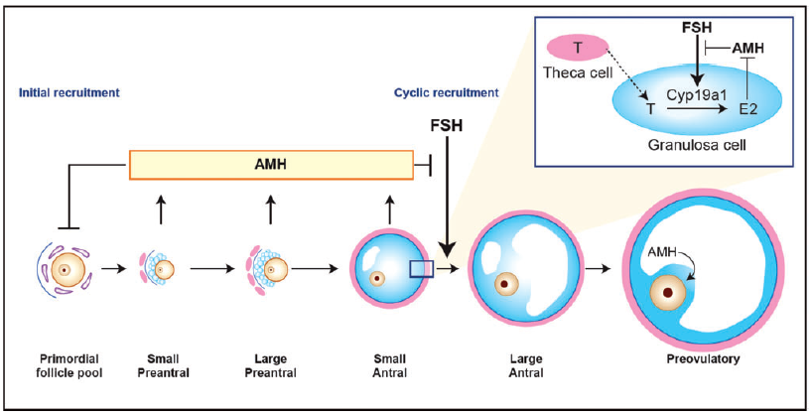

Ispitivanje neplodnosti
muškarci
Analiza sperme
žene
Testiranje ovarijalne rezerve
Antral follicle count AFC
Anti-Müllerian
Hormone AMH
Regularnost menstruacionog ciklusa
Serumski nivo progesterona
Ostali hormoni ako je indikovano
Tubarne ili uterine abnormalnosti
Bazalna procjena uterus i ovarijuma (TVUZV)
Skrining na tubarnu okluziju (histerosalpingogram/HyCoSy* iili laparoskopija)
NICE. Clinical guideline 156, 2017

Slide 11

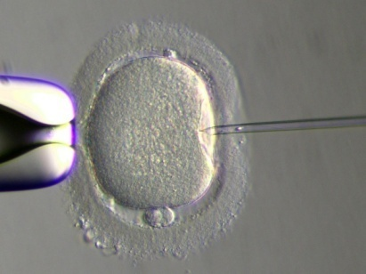
IVF i ICSI: najčešće ART tehnike
Godišnje se na globalnom nivou prijavi oko 1,5 milion ART ciklusa koji kao rezultat imaju oko 333 000 očekivanih porođaja¹
In vitro
fertilizacija (IVF)²
Intra-cytoplasmatična sperm
injekcija (ICSI)²
Ovociti su oplođeni spermom u Petrijevoj posudi
Embrion je kultivisan, a potom prebačen u matericu
Jedan spermatozoid se injektuje u ovocitu
Embrion se potom prebacije u matericu
IVF i ICSI uporedive stope ishoda (stopa živorođenosti po cikusu, 48.2%)^{3*}
1. ESHRE. ART fact sheet, 2018 (update); 2. ASRM. ART – a guide for patients, 2015; 3. SART. National Summary Report, 2015

Slide 12
AMH
Za procjenu ovarijalne rezerve, odnosno ovarijalne funkcije mjere se 4 osnovna hormona: FSH, estradiol, inhibin B i AMH.
FSH - folikulostimulišući hormon, inhibin B i estradiol mjere se drugog ili trećeg dana menstruacionog ciklusa, dok se AMH mjeri bilo kog dana menstruacionog ciklusa.
Loš test procjene ovarijalne rezerve ukazuje na lošu prognozu kod mlađih žena.
Dobar test procjene ovarijalne rezerve ne znači uvijek i dobru prognozu kod starijih žena.¹
1. Mitrović Jovanović, A.: Značaj AMH inhibina u procjeni fertilnosti, u Radunović, N.: Humana reprodukcija, Univerzitet u Beogradu, 2013, (225)

Slide 13
AMH
Anti-Müllerian hormon je glikoproteinski hormon koji pripada porodici, odnosno nadporodici faktora rasta TGF-Beta (engl. Transforming growth factor B)
Ime je dobio po čuvenom njemačkom fiziologu i anatomu Johanu Peteru Mülleru.
Faktori rasta predstavljaju difundibilne bjelančevine koje imaju osnovnu ulogu u parakrinoj interćelijskoj komunikaciji.
Njihova uloga u embrionalnom razvoju jeste učešće u regulaciji oblikovanja organa i direfencijaciji različitih organskih sistema.¹
1. Sadler, T.W.: Longmanova medicinska embriologija, Školska knjiga, Zagreb, 2008, (8).

Slide 14
AMH
U embriološkom smislu AMH hormon je bitan u diferencijaciji pola.
Pod uticajem genetske regulative AMH iz Sertolijevih ćelija vezivanjem za specifične receptore pokreće proces propadanja Müllerovih kanala i time utiče na razvoj i diferencijaciju muških polnih organa.¹
1. Mitrović Jovanović, A.: Značaj AMH inhibina u procjeni fertilnosti, u Radunović, N.: Humana reprodukcija, Univerzitet u Beogradu, 2013, (226)

Slide 15
AMH
Anti-Müllerian hormon se proizvodi u jajniku, proizvode ga granuloza ćelije malih preantralnih i antralnih folikula.
U fetalnim ovarijumima registrovan je oko 32. nedjelje gestacije.¹
Inhibira osjetljivost malih preantralnih i antralnih folikula na FSH.
Prisutan je na granuloza ćelijama rastućih folikula do momenta kad oni počinju zavisiti od FSH.
1. Mitrović Jovanović, A.: Značaj AMH inhibina u procjeni fertilnosti, u Radunović, N.: Humana reprodukcija, Univerzitet u Beogradu, 2013, (226)

Slide 16
AMH
Sprečava pretvaranje primordijalnih folikula u rezervoar rastućih folikula koji će biti pod uticajem FSH - dakle djeluje kao njihov negativni regulator.
Obzirom da se proizvodi u malim folikulima smatra se odličnim markerom za kvantitativnu procjenu broja folikula, odnosno ovarijalne rezerve.

Slide 17
Fiziološka uloga anti-Müllerian hormona
Anti-Müllerian hormon (AMH) je glioprotein koji produkuju granuloza ćelije preantralnih i malih antralnih folikula^{1,2}
AMH inhibira najranije stadijume folikularnog razvoja²
Šematski model djelovanja AMH u ovarijumu ³
L536
FSH
Q496
L471
H506
–
V477
C525
AMH
–
Q496
Oocyte
Rezervoar primordijalnih
folikula
Mali
pre-antralni
Veliki
pre-antralni
Mali antralni
Veliki antralni
Preovulatorni
1. Modi D et al. Reproduction 2006; 2. Carlsson IB et al. Hum Reprod 2006; 3. Dewailly D et al. Hum Reprod Update 2014

Slide 18
AMH
Nivo AMH postaje mjerljiv 7 dana nakon rođenja, najveću koncentraciju ima u pubertetu, da bi se tokom života neprestano snižavao.¹
Promjene serumskog AMH u direktnoj su vezi sa starenjem ovarijuma i ovo je jedini stabilan hormon čija vrijednost opada uporedo sa godinama života.
U korelaciji sa AFC najbolji je pokazatelj ovarijalne rezerve.
1. Mitrović Jovanović, A.: Značaj AMH inhibina u procjeni fertilnosti, u Radunović, N.: Humana reprodukcija, Univerzitet u Beogradu, 2013, (227)

Slide 19
AMH - marker ovarijalne rezerve
Normalne vrijednosti AMH opadaju s godinama života:
  20 do 24 god. AMH = 1,22 - 11,7 ng/ml
  25 do 29 god. AMH = 0,89 - 9,85 ng/ml
  30 do 34 god. AMH = 0,576 – 8,13 ng/ml
  35 do 39 god. AMH = 0,147 – 7,49 ng/ml
  40 do 44 god. AMH = 0,027 – 5,47 ng/ml
  45 do 50 god. AMH = 0,01 – 2,71 ng/ml
Kod sindroma policističnih ovarijuma (PCOS) vrijednosti su puno veće i iznose: 1,86 – 18,9 ng/ml
Normalna vrijednost AMH za muškarce: AMH = 1,43 – 11,6 ng/ml
Roche. Anti-Müllerian Hormone. Elecsys® AMH Plus package insert, 2016;

Slide 20
AMH kao marker ovarijalne rezerve
Serumski nivoi AMH koreliraju sa brojem primordijalnih folikula u ovarijumima tako da mogu služiti kao direktni serumski marker funkcionalne ovarijalne rezerve^{1,2}
Reproduktivno starenje je kontinuiran proces od rođenja do menopauze vođen deplecijom primordijalnog folikularnog rezervoara³
Nivoi AMH variraju sa reproduktivnom dobi⁴ sa maksimumom u ranim dvadesetim godinama prije propadanja ⁵
5.5
5
4.5
4
Odnos između serumske koncentracije AMH –a i broja primordijalnih folikula
Log 10 primordijalnih folikula
3.5
3
Pearsonov rho = 0.72
2.5
2
-1
0
1
2
3
4
5
6
7
AMH (ng/ml)
Figura reprodukovana iz Hansen KR et al. Fertil Steril 2011 AMH, anti-Müllerian hormone
Anderson RA et al. Maturitas 2012; 2. Hansen KR et al. Fertil Steril 2011; 3. Hansen KR et al. Hum Reprod 2008; 4. Nelson SM et al. Fertil Steril 2011; 5. Kelsey TW et al. PLoS One 2011

Slide 21
VRIJEDNOSTI AMH
Normalan rezultat >0.1 ng/ml
Niska normalna vrijednost 0.7-0.9 ng/ml
Loš rezultat 0.3-0.6 ng/ml
Veoma loš rezultat <0.3 ng/ml
Mitrović Jovanović, A.: Značaj AMH inhibina u procjeni fertilnosti, u Radunović, N.: Humana reprodukcija, Univerzitet u Beogradu, 2013, (227)

Slide 22
AMH
AMH je stabilan i ne mijenja se tokom cijelog menstrualnog ciklusa i može se mjeriti bilo kada.
Nije pod uticajem FSH i mehanizma povratne sprege.¹
Važan je i kao prediktor odgovora ovarijuma na kontrolisanu ovarijalnu stimulaciju.
Nizak ili visok nivo AMH u kombinaciji sa AFC je dobar prediktor ovarijalnog odgovora na kontrolisanu ovarijalnu stimulaciju.
1. Mitrović Jovanović, A.: Značaj AMH inhibina u procjeni fertilnosti, u Radunović, N.: Humana reprodukcija, Univerzitet u Beogradu, 2013, (227)

Slide 23
AMH
Vrijednosti AMH su značajno uvećane kod pacijentkinja sa Sy PCO.
Pacijentkinje sa Sy PCO imaju do 6 puta veći broj malih primarnih, sekundarnih i preantralnih folikula zbog hiperandrogenemije.¹
Kod ovih pacijentkinja koje su u postupku IVF-a može se očekivati OHSS - sindrom ovarijalne hiperstimulacije.
1. Mitrović Jovanović, A.: Značaj AMH inhibina u procjeni fertilnosti, u Radunović, N.: Humana reprodukcija, Univerzitet u Beogradu, 2013, (228)

Slide 24
AMH kao prediktor odgovora u KOS
Postoji jaka pozitivna korelacija između bazalnog serumskog nivoa AMH i broja dobijeni ovocita nakon kontrolisane ovarijalne stimulacije¹
Različite studije su pokazale da je AMH jači prediktor rizika lošeg ili prejakog ovarijalnog odgovora nego AFC, ^{2,3,4} FSH^{2–3,5–8} i inhibin B^{2,7}
Slab ovarijalni odgovor (≤3 oocite)*
Jak ovarijalni odgovor (≥15 oocita)*
1.0
1.0
0.8
0.8
Senzitivnost
0.6
0.6
Senzitivnost
AMH (AUC = 0.897)
FSH (AUC = 0.719)
Inhibin B (AUC = 0.637)
AFC (AUC = 0.741)
0.4
AMH (AUC = 0.813)
FSH (AUC = 0.731)
Inhibin B (AUC = 0.534)
AFC (AUC = 0.636)
0.4
0.2
0.2
0.0
0.0
0.0
0.2
0.4
0.6
0.8
1.0
0.0
0.2
0.4
0.6
0.8
1.0
1-specifičnost
1-specifičnost
*Adapted from Arce JC, et al. Fertil Steril 2013¹
La Marca A et al. Hum Reprod Update 2010; 2. Arce JC, et al. Fertil Steril 2013; 3. Nardo LG, et al. Fertil Steril 2009; 4. Iliodromiti S, et al. Hum Reprod 2015;
5. Nelson SM, et al. Hum Reprod 2007; 6. Nakhuda GS, et al. Fertil Steril 2006; 7. La Marca, A, et al. Hum Reprod 2007; 8. Islam Y, et al. Mid East Fert Soc 2016

Slide 25
Upotreba AMH za definisanje individualnog terapijskog protokola
Zasnovanog na njegovim osobinama kao prediktora odgovora na KOS, AMH se može koristiti za definisanje prilagođenog terapijskog protokola stimulacije sa ciljem optimalnog ishoda i minimalnog rizika od abnormalnog ovarijalnog odgovora
VISOK
Očekivan visok odgovor
Primarni cilj: minimizirati rizik od sindroma ovarijalne hiperstimulacije (OHSS)
Protokol GnRH antagonistima + minimalna FSH stimulacija
Ovarijalna rezerva zasnovana na vrijednostima AMH
Očekivan normalan odgovor
Primarni cilj: maksimizirati stopu uspješnosti
Standardni treatman
Očekivan slab odgovor
Primarni cilj: minimizirati težinu tretmana, maksimizirati prinos oocita i izbjeći jatrogeni slab odgovor
Protokol GnRH antagonistima + maksimalna FSH stimulacija
NIZAK
AMH, anti-Müllerian hormon; KOS, controlisana ovarijalna stimulacija;
FSH, follikul-stimulišući hormon; GnRH, gonadotropin-oslobađajući hormon hormone; OHSS, sindrom hiperstimulacije ovarija
La Marca A et al. Hum Reprod Update 2014

Slide 26
AMH - marker ovarijalne rezerve
Za procjenu ovarijalne rezerve primjenjuje se korelacija vrijednosti AMH i broja antralnih folikula ( AFC = antral follicular count ) izmjerenih transvaginalnim UZV, veličine od 2 mm do 10 mm, od 2. do 4. dana menstrualnog ciklusa.
  AFC = 0 – 7, AMH < 0,681 ng/ml
  AFC = 8-15, AMH = 0,681 – 2,27 ng/ml
  AFC > 15, AMH > 2,27 ng/ml
Roche. Anti-Müllerian Hormone. Elecsys® AMH Plus package insert, 2016;

Slide 27
ANTI-MÜLLERIAN HORMON
Indikacije
Procjena ovarijalne rezerve koja odražava broj antralnih i preantralnih folikula tzv. AFC
Predviđanje odgovora na kontrolisanu ovarijalnu stimulaciju ( KOS )
Roche. Anti-Müllerian Hormone. Elecsys® AMH Plus package insert, 2016;

Slide 28
ANTI-MÜLLERIAN HORMON
Dodatna klinička primjena
primjenjuje se kod djece u dijagnostici poremećaja polnog razvoja (DSD)
Praćenje tumora granuloznih ćelija, otkrivanjem rezidualne ili rekuretne bolesti.
AMH je predložen i kao surogat biomarker umjesto AFC u dijagnostici policističnog ovarijalnog sindroma (PCOS)
za predviđanje vremena menopuze.
Roche. Anti-Müllerian Hormone. Elecsys® AMH Plus package insert, 2016;

Slide 29
AMH mjerenje – Elecsys® AMH Plus test
Istorijska perspektiva
Prepoznavanje kliničkog značaja AMH dovodi do njegovog ubrzanog uključenja u kliničke laboratorije
Vremenom, kliničari gube povjerenje u test zbog problema sa manuelnom ELISA metodom kao što su rukovanje s uzorkom, interferencije i slaba reproducibilnost. Tačan, robustan, automatizovanim testom bio je neophodan¹
Prvi automatizovan AMH test je bio uveden 2014. od firme Roche
Ključne osobine testa
Elektrohemiluminiscentno imuno određivanje AMH (ECLIA, Cobas e411 system, Roche Diagnostics, Germany² )
Kalibrisan je pomoću Beckman Coulter AMH Gen II ELISA
Potpuno automatizovan na cobas e analizatoru
18 minuta do prvog rezultata
50 µL volumen ukupnog uzorka
Namjena
Procjena ovarijalne rezerve
Predikcija odgovora na KOS
Individualizirano doziranje follitropina delta*
AMH, anti-Müllerian hormon; ELISA, enzyme-linked immunosorbent assay
Nelson S, et al. Fertil Steril 2015; 2. Roche. Anti-Müllerian Hormone. Elecsys® AMH Plus package insert, 2016
*nije dostupan u Bosni I Hercegovini

Slide 30
Elecsys® AMH Plus za procjenu ovarijalne rezerve
Prospektivno istraživanje automatizovanog Elecsys anti-Müllerian hormon eseja u procjeni rasta ovarijalne rezerve¹
Prospektivna, multicentrična, observaciona studija
Zdravi volonteri i pacijenti klinika za infertilitet (7 centara)
  18–44 godine
  Redovan menstrualni ciklus (24–35 dana)
  Bez većih materičnih ili ovarijalnih abnormalnosti ili sindroma policističnih jajnika
Procjena je vršena tokom jedne studijske posjete
Određivanje AMH u krvnom uzorku pomoću Elecsys® AMH Plus assay (cobas e 601 analizator)
  E2 i FSH su određivani
AFC (2–10 mm) određivan pomoću dvo-dimenzionalne transvaginalne sonografije (2–4 dan ciklusa) prema standardizovanoj metodi²
  Određivanje vršilo nekoliko kliničara
AFC, broj antralnih folikula; AMH, anti-Müllerian hormon; E2, estradiol; FSH, follikul-stimulišući hormon; PCOS, sindrom policističnih ovarija
1. Anderson RA et al. Fertil Steril 2015; 2. Broekmans FJ et al. Fertil Steril 2010
Notes:
Sample collection required a single visit to an infertility centre, when a blood sample was taken for measurement of hormone levels, and a transvaginal ultrasound was performed to determine AFC. All samples were analysed at a central laboratory with the three markers (AMH, FSH and E2) determined in a single measurement on a cobas e 601 analyser.

Slide 31
Dobra korelacija između AMH i AFC
Očekivani, AFC i AMH su varirali s godinama¹
Pokazana je dobra ukupna korelacija između Elecsys® AMH Plus imunoeseja i AFC (N=451)^{1,2}
Spearmanov rank koeficijent: 0.68 p<0.001
140
1
2
3
4
5
6
7
120
AFC vrijednosti su varirale između centara i operatora
(p<0.001)^{1,2}
100
AMH vrijednosti su pokazale minimalnu varijabilnost među centrima
(p=0.30)^{1,2}
80
60
AMH (pmol/L)
40
20
0
7
6
1
2
3
4
5
6
7
5
Site
4
3
2
1
Centri
0
10
20
30
40
50
60
AFC, antral follicle count; AMH, anti-Müllerian hormone
AFC
1. Anderson RA et al. Fertil Steril 2015; 2. Roche. Anti-Müllerian Hormone. Elecsys® AMH Plus package insert, 2016
Notes:
Spearman’s rho for correlation with age: –0.50 for AFC and –0.47 for AMH
There was a statistically significant between-centre variation for age-adjusted AFC (P<0.001) but not for age-adjusted AMH (P=0.19)
The study results confirmed a strong positive correlation between AMH and AFC (Spearman’s rank coefficient = 0.68, P < 0.001).¹
The relationship was observed at all centres (each P < 0.001).
Reference
Anderson RA et al. Fertil Steril 2015;103:1074–80

Slide 32
Elecsys® AMH Plus esej može podržati procjenu predikcije odgovora na KOS
Nivo AMH je određivan kod 149 žena koje su bile na tretmanu antagonistima i primale standarndu FSH stimulacijsku dozu od 150 IU/dan tokom prvog KOS ciklusa¹
Visok odgovor je zabilježen kod 16 žena
AUC za predikciju visokog odgovora je bila 82.1% (95% CI 72.5–91.7%)
“Cut-off” za visoki odgovor daje
visoku senzitivnost i NPV:
  81.3% žena s rizikom visokog odgovora će biti identifikovane (imaće vrijednost iznad “cut-off-a”)
  96.6% žena koje nisu u riziku za razvoj visokog odgovora mogu sa sigurnošću biti isključene (imaće vrijednost nižu od “cut-off-a”)
Klinička vrijednost “cut-off”-a AMH od 15 pmol/L (2.1 ng/mL)*
Mjerenje | Procjena vrijednosti | 95% CI
Senzitivnost | 81.3% | 54.4–96.0%
Specifičnost | 64.7% | 55.9–72.8%
PPV | 21.7% | 12.1–34.2%
NPV | 96.6% | 90.5–99.3%
* “Cut-off” 15 pmol/L je prethodno uspostavljen i validiran manuelnim esejom sa 88.0% senzitivnošću i 76.9% specificnošću za indentifikaciju žena koje bi mogle imati prekomjernu reakciju^{2,3}
AUC, area under the curve; CI, confidence interval; COS, controlled ovarian stimulation; FSH, follicle-stimulating hormone; IU, international units; NPV, negative predictive value; PPV, positive predictive value
1. Roche. Anti-Müllerian Hormone. Elecsys® AMH Plus package insert, 2016; 2. Nelson SM et al. Hum Reprod 2007; 3. Nelson SM et al. Hum Reprod 2009
Notes:
32

Slide 33
AMH u smjernicama
Nađeno je da su mjerenja ovarijalne rezerve, naročito AMH i AFC, prediktivni za OHSS u različitim studijama i mogu biti od koristi u planiranju protokola ovarijalne stimulacije i savjetovanju pacijenata u pogledu rizika.
vrijednosti AMH >3.4 ng/mL, AFC >24, razvoj više od 25 folikula , vrijednost estradiola >3,500 pg/mL, ili dobijanje više od ≥24 oocite su posebno udruženi sa povećanim rizikom od OHSS-a.
“
American Society for Reproductive Medicine
Prevencija i tretman umjerenog i težeg sindroma ovarijalne hiperstimulacije:vodič¹
”
Anti-Müllerian hormone je najtačniji, trenutno dostupan biohemijski indikator ovarijalne rezerve i propadanja ovarijuma.
Serumski nivoi Anti-Müllerian hormona nisu pogođeni unutar cikličnim hormonskim promjenama folikularnog rasta.
Medical Services Advisory Committee
MBS lista Anti-Müllerian Hormona (AMH) za ženske pacijente koje će imati ili koje koje su imale gonadotoksični tretman ²
“
”
1. ASRM. Fertil Steril 2016;
2. FUTuRE Fertility and CanTeen Australia 2016

Slide 34
AMH u smjernicama
“
Koristite jedno od sljedećih mjerenja za predikciju vjerovatnog ovarijalnog odgovora na stimulaciju gonadotropinima za IVF:
Ukupan AFC od ≤4 za slab odgovor i >16 za jak odgovor
  AMH ≤5.4 pmol/L za slab odgovor i ≥25.0 pmol/L za jak odgovor
  FSH >8.9 IU/L za slab odgovor i
  <4 IU/L za jak odgovor
NICE Clinical guideline 156
Procjena i tretman pacijenata sa problemima infertiliteta
”
“
Incidence of OHSS
  Neki pacijenti i karakteristike ciklusa imaju povećan rizik od OHSS-a; žene sa prethodnom istorijom OHSS-a, sindrom policističnih ovarijuma, povišen (AFC) ili visok nivoi Anti-Müllerian hormona (AMH) su u velikom riziku od OHSS-a.
  [nivo dokaza 2+]
Royal College of
Obstetricians and Gynaecologists
Tretman sindroma ovarijalne hiperstimulacije
(Green-top guideline No. 5)²
”
1. NICE. Clinical guideline 156, 2017;
2. RCOG. Green-top guideline No. 5, 2016

Slide 35
Zaključak
Problem infertiliteta je široko prisutan
Ispitivanje oba partnera na infertilitet je obavezno
IVF i ICSI su najčešće ART tehnike
Testiranje na AMH ima primjenu u procjeni ovarijalne reserve, kao i kod procjene odgovora na KOS
Razvojem automatizovanog AMH testa od strane Roche-a, AMH ulazi u rutinsku upotrebu u terapiji infertiliteta

Slide 36
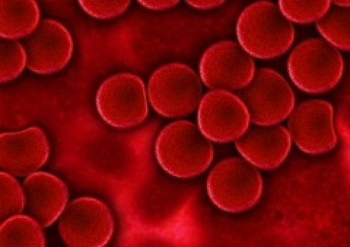
Dijagnostika i tretman trombofilija u trudnoći – kada i kako?
Prof. dr Vesna Ećim-Zlojutro, spec. ginekologije i akušerstva
Tijana Jaroš, spec. biolog

Slide 37
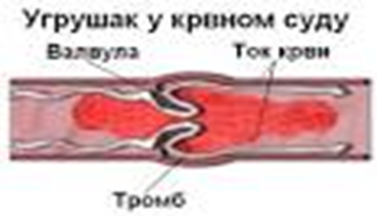
Uvod
Trombofilija je bolest koja se karakteriše sa pojačanim stvaranjem tromba zbog postojanja urođenog i/ili stečenog poremećaja zgrušavanja krvi. To je genski defekt, koji samo povećava rizik od dobijanja tromboze. Tromboza je najčešći uzrok smrtnosti u razvijenom svijetu (3/1000).
Tromboze se dijele na arterijske i venske.
Ne može jedan faktor da izazove trombozu!!!
Kod djece je to tri do četiri, a kod odraslih - dva ili više faktora.
Uvijek je važan faktor iz spoljašnje sredine.
Dizon-Towson et al, 2005. , Said et al. 2010.

Slide 38
Faktora rizika za arterijsku trombozu:
Faktori rizika za venski tromboembolizam su:
pušenje,
dijabetes,
povišeni holesterol,
hipertenzija i
nedovoljno kretanje.
Na te faktore nekako i možemo da utičemo.
genetska predispozicija i spoljašnji faktori
pušenje,
oralni kontraceptivi,
imobilizacija .

Slide 39
Istorijat
Od šezdesetih godina prošlog vijeka, zna se za nedostatak antitrombina, ili proteina C ili S. U provociranju venskog tromboembolizma učestvuje 10%.
Sredinom devedesetih, otkriven je faktor V-Lajden, poremećaj na molekulu faktora pet, nazvan po gradu u kom je otkriven.
Kjellberg et al. 2010, Silver et al. 2010.

Slide 40
Urođena trombofilija je poremećaj mehanizma hemostaze, koji predstavlja predispoziciju za razvoj tromboze.
Nastaje usljed mutacija u genima koji su odgovorni za koagluaciju krvi (Faktor V - Leiden, Faktor II - Protrombin, MTHFR, PAI-1), a nasljeđuju se od roditelja.
Faktori koagulacije krvi su proteini. Proteini su građeni od aminokiselina čiji niz trinukleotida određuje informaciona RNK. Ukoliko dođe do mutacije u pomenutim genima, dolazi do promjene u sintezi proteina što dovodi do proizvodnje nedovoljne količine faktora koagulacija ili dolazi do promjena u njihovoj strukturi, usljed čega oni postaju neaktivni.

Slide 41
Dijagnostika urođenih trombofilija se vrši detekcijom mutacija u navedenim genima pomoću tehnike Real-time PCR.
Analiza se vrši iz DNK koja je izolovana iz periferne krvi (2 ml krvi sa Na-citratom).
Genetičkim ispitivanjem se otkriva da li je osoba heterozigotni nosilac mutacije ili je homozigot za normalan ili mutirani gen:
Heterozigotni nosilac ima jedan normalan i jedan mutirani alel. Rizik za nastanak trombofilija zavisi od ostalih faktora koagulacije.
Homozigot za normalan alel - osoba ima oba normalna alela. Nema rizika za nastanak trombofilija.
Homozigot za mutirani alel - osoba ima oba alela koja su mutirana. Visok rizik za nastanak trombofilija.

Slide 42
1.Urođena trombofilija
Javlja u 15% zapadne populacije, uzrok za nastanka 50 % VTE u trudnoći.
Učestalost VTE je oko 100 na 100 000 porođaja.
Niskorizične - su heterozigotnost za FV Leiden, heterozigotnost za protrombin G20210A, nedostatak proteina C ili proteina S.
Visokorizične su nedostatak antitrombina, istovremeno prisutna heterozigotnost, za mutaciju protrombina G20210A i faktora V Leiden, homozigotnost za V Leiden ili homozigotnost za mutaciju protrombina G20210A

Slide 43
Najčešće urođene trombofilije su
heterozigotnost za faktor V Leiden,
mutacija gena za protrombin G20210A,
homozigotnost za 4G/4G mutaciju u inhibitoru aktivatora plazminogena (PAI-1)
hiperhomocisteinemija (mutacija gena za metilentetrahidrofolat reduktazu C677T MTHFR).

Slide 44
Mutacija faktora V Leiden prisutna je u 5-9% evropske bjelačke populacije.
Rezultat je zamjene adenina gvaninom, pa kao posljedica toga faktor V postaje otporan na djelovanje aktiviranog proteina C (APCR).
Procjenjuje se da će oko 40% trudnica koje imaju mutaciju za FV Leiden imati neki tromboembolijski događaj.
Rizik VTE je veći oko 8 puta ako je osoba heterozigot i 80 puta ako je homozigot.
Nasljeđuje se autosomno dominantno. Iako nema konsenzusa o povezanosti FVL s ranim gubitkom trudnoće (prije 10 nedelja), dokazi upućuju na povezanost mutacije s gubitkom ploda.

Slide 45
Mutacija gena za protrombin G20210A
2-3% bjelačke evropske populacije i dovodi do povišenih vrijednosti protrombina i rizika za tromboembolizam u trudnoći.
Homozigotnost za protrombin predstavlja veliki rizik za trombozu
Nasljeđuje se autosomno dominantno
Antitrombin
antikoagulans koji se stvara u jetri i endotelnim ćelijama i ima inhibitorni uticaj na trombin, faktore zgrušavanja X, IX, XI i XII i VIIa.
Nedostatak AT III je prva otkrivena, a ujedno i najtrombogenija nasljedna trombofilija koja povećava rizik za nastanak VTE 25-50 puta.
Nasljeđuje se autosomno dominantno.

Slide 46
Nedostatak proteina C i proteina S
nasljeđuju se autosomno dominantno, a prevalenca je 0.2-0.5%.
Osobe koje su homozigoti za nedostatak proteina C sklone su trombozi koja se javlja već kod novorođenčadi.
PAI-1 4G/4G
Homozigot može uzrokovati komplikacije u trudnoći.
Polimorfizam 4G/5G u predviđanju venske tromboze su sporni.
Nasljeđuje se autosomno recesivno. Potpuni nedostatak aktivnog oblika PAI-1 nezavisno od toga da li urođen ili stečen, povezan je s krvarenjima (menoragija, modrice, postoperativno krvarenje).

Slide 47
Mutacija na genu za MTHFR
dovodi do zamjene alanina valinom, što smanjuje pretvaranje homocisteina u metionin.
Hiperhomocisteinemija je jedan od pokazatelja nedostatka vitamina B6, B9 i B12, a javlja se i uz hipotireozu i oštećenu funkciju bubrega, te upotrebu antikonvulziva.
Nasljeđuje se autosomno recesivno. Homozigoti imaju povećane vrijednosti homocisteina, što su rizici za arterijsku i vensku trombozu, te komplikacije u trudnoći

Slide 48
2. Stečena trombofilija
- antifosfolipidni sindrom
(prisustvo lupus antikoagulansa, antikardiolipinskih antitijela i beta2gliko-proteina1) je neupalna autoimuna bolest obilježena trombozom ili komplikacijama u trudnoći uz prisustvo autoimune trombocitopenije i antifosfolipidnih antitijela.

Slide 49
Komplikacije u trudnoći
ponavljajući pobačaji,
intrauterina smrt ploda,
intrauterini zastoj u rastu ploda,
preeklampsija,
abrupcija posteljice i
prijevremeni porođaj.
15% svih klinički prepoznatih trudnoća završava pobačajem, kod 1% parova javljaju se ponavljani pobačaji. Prisutnost ovih mutacija ne mora nužno dovesti do bolesti. To znači da osoba ima povećan rizik za nastanak trombofilija. Sve zavisi i od vrijednosti ostalih faktora koagulacije, te ljekar donosi konačnu odluku o tretmanu ovih pacijenata.
Rey E et al 2003, Preston FE et al 1996. , Kocher O. et al 2007, Sottilotta G et al 2006

Slide 50
Poremećaji zgrušavanja krvi su uzrok 55-62% ponavljanih pobačaja.
Patofiziologija nije sasvim poznata, ali se smatra da se radi o trombozi u području uteroplacentarne cirkulacije, što vodi insuficijenciji posteljice.
Jedna od prvih studija - Kupferminka i saradnika iz 1999. god.- pronašli prevalencu od 65% mutacija povezanih s trombofilijom i nepovoljnim ishodima trudnoća.
Facco F et al, meta an. 2009, Alfirevic et al 2002., Kocher et al. 2007

Slide 51
Povezanost teške preeklampsije i urođenih uzroka trombofilije prvi put je objavljena 1995. godine.
Izvor zabune je relativno visoka prevalenca trombofilije kod zdravih, asimptomatskih osoba (npr. faktor V Leiden u sjevernoj Europi).
Dvije velike prospektivne, kohortne studije nisu pokazale povezanost između trombofilije i nepovoljnog ishoda trudnoće.
Mnoge žene s trombofilijom imaju normalan ishod trudnoće.

Slide 52
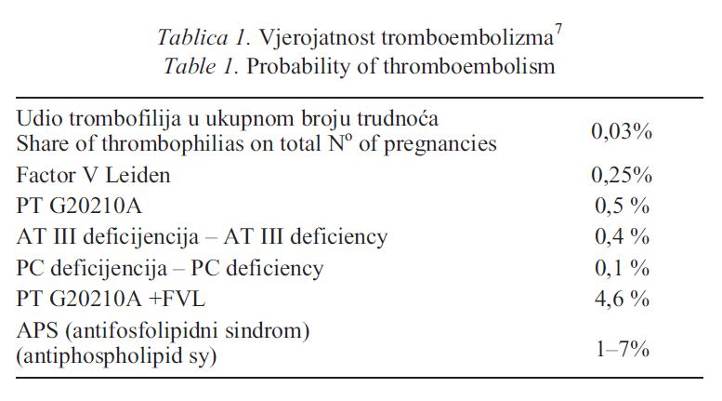
http://www.hdgo.hr/Pages/Print.aspx?sifraStranica=607&kultura=hr, pristupljeno 12/2019

Slide 53
Dijagnoza
lična i porodična anamneza
laboratorijsko ispitivanje
- KS, osnovne biohemijske analize i koagulacioni testovi PV, aPTT, trombinsko vrijeme i koncentracija fibrinogena
- vitamin B12, folna kiselina, homocistein u serumu, test rezistencije na aktivirani protein C (APCR), aktivnost antitrombina, proteina C, proteina S, vrednost FVIII, lupus antikoagulans (LA), antikardiolipinska antitela (IgG i IgM klase) kao i beta2glikoprotein 1 (IgG i IgM klase), FV Leiden, FII 20210A, MTHFR C677T, PAI.

Slide 54
Rezultate antifosfolipidnih antitijela treba ponoviti još iz jednog uzorka krvi u razmaku od 12 nedelja, dok genetske analize ne treba ponavljati.
Riziko grupa
- Pacijentkinje sa pozitivnom anamnezom (ličnom ili porodičnom)
- Venske tromboze kod trudnice ili žene koja planira trudnoću
- Ženu s anamnezom smrti ploda u trudnoći, zastoja u rastu ploda, preeklampsije, abrupcije posteljice

Slide 55
Preporuke
Američkog udruženja opstetričara i ginekologa (ACOG) koje se odnose na testove za nasljednu trombofiliju su:
  ispitivanje mutacije faktora V Leiden,
  mutacije protrombina G20210A I
  nedostatka antitrombina, proteina C i proteina S
  (preporuka nivoa C zasnovana na konsenzusu i mišljenju eksperata s toga područja)
  za žene s nasljednom trombofilijom preporučuje se individualna procjena rizika što može promijeniti odluke o postupanju (preporuke nivoa C)
  žene koje doje mogu primiti NMH
American College of Obstetricians and Gynecologists (ACOG). Inherited thrombophilias in pregnancy. Washington (DC): American College of Obstetricians and Gynecologists (ACOG); 2011 Sep. 11 p. (ACOG practice bulletin; no. 124).

Slide 56
Terapija
Trombofilija se ne liječi, ali se u određenim uslovima može razmatrati prevencija nastanka tromboze
Antifosfolipidni sindrom je jedina trombofilija za koju je sigurno utvrđeno da utiče na gubitak trudnoće, a kada se liječi, prognoza trudnoće je dobra.
Rasprave o liječenju urođene trombofilije nastavljaju se i dalje!!!

Slide 57
Ishodi trudnoća kod žena sa urođenom trombofilijom uglavnom su dobri, čak i bez terapijskih intervencija.
Rutinski odabir svih trudnica na trombofiliju je neracionalan, ekonomski neopravdan (»cost benefit« ovih postupka nije povoljan) i ne preporučuje se.
U ovom trenutku nema konsenzusa o indikacijama za odabir. Odluka o testiranju i profilaktičkoj antikoagulantnoj terapiji treba biti donesena na temelju individualne procjene rizika, odnosno koristi.

Slide 58
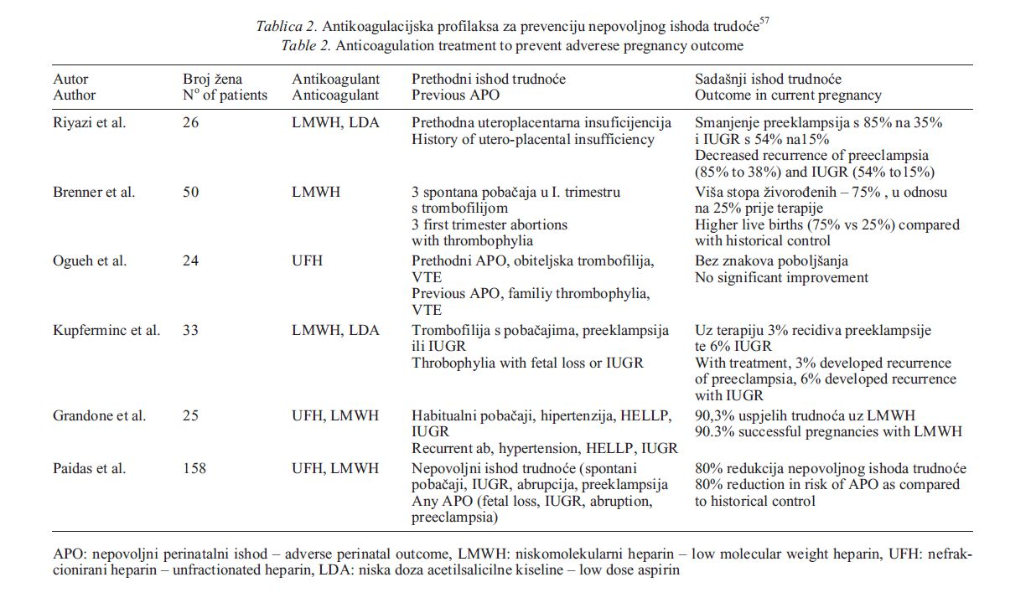
http://www.hdgo.hr/Pages/Print.aspx?sifraStranica=607&kultura=hr, pristupljeno 12/2019

Slide 59
Do sada su se u terapiji koristili :
    niskomolekularni heparin (NMH),
    acetilsalicilna kiselina,
    nefrakcionisani heparin,
    kortikosteroidi i
    intravenski imunoglobulin.

Slide 60
Terapija kod nasljednih trombofilija
(nivo C preporuka):
Za niskorizične trombofilije, a bez prethodne VTE, antepartalno se preporučuje nadzor bez davanja antikoagulantnih sredstava ili profilakse NMH. Nakon porođaja potreban je nadzor bez antikoagulantnih sredstava ili antikoagulantna terapija ako postoje dodatni faktori rizika.
Za niskorizičnu trombofiliju i jednu prethodnu epizodu VTE kod žena koje nemaju dugotrajnu antikoagulantnu terapiju, postupanje prije porođaja znači davanje profilaktičkih doza ili srednje doze NMH ili nadzor bez antikoagulansa. Nakon porođaja je potrebna antikoagulantna terapija ili srednje doze NMH.

Slide 61
Za visokorizičnu trombofiliju bez prethodne VTE daje se profilaktička doza NMH u trudnoći i postpartalna antikoagulantna terapija.
Visokorizične trombofilije s jednom prethodnom epizodom VTE kod žena koje nisu na stalnoj antikoagulantnoj terapiji, u trudnoći dobijaju profilaktičke intermedijarne doze ili prilagođene doze NMH. Postpartalno te žene primaju antikoagulantnu terapiju ili intermedijarne ili prilagođene doze NMH 6 nedelja, a doza je kao i antepartalno.

Slide 62
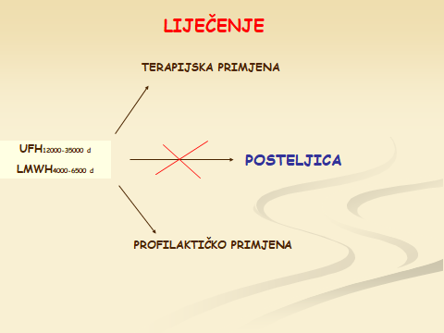

Slide 63
Žene bez trombofilije, ali s prethodnom epizodom VTE povezanom s jednim prolaznim faktorom rizika koji više nije prisutan (osim trudnoće ili drugih rizičnih faktora povezanih s estrogenima) trebaju imati nadzor bez antikoagulansa antepartalno i antikoagulantnu terapiju postpartalno.
Žene bez trombofilije s jednom prethodnom epizodom VTE povezanom s trudnoćom ili rizičnim faktorima povezanim s estrogenima trebaju primiti profilaktičke doze NMH i antikoagulantnu terapiju postpartalno.

Slide 64
Žene bez trombofilije koje su imale jednu epizodu idiopatske VTE bez povezanosti s rizičnim faktorima i koje ne primaju dugotrajnu antikoagulantnu terapiju, antepartalno primaju NMH, a postpartalno antikoagulantnu terapiju
Nezavisno od toga imaju li trombofiliju, žene koje su imale 2 ili više epizoda VTE i ne primaju dugotrajnu antikoagulantnu terapiju treba da primaju profilaktičku ili terapijsku dozu NMH antepartalno i antikoagulantnu terapiju postpartalno.
Ako već primaju dugotrajnu antikoagulantnu terapiju, tada treba da primaju antepartalno terapijske doze NMH i zadrže svoju antikoagulantnu terapiju nakon porođaja

Slide 65
ZAKLJUČCI
Trombofilije mogu da uzrokuju komplikacije u trudnoći kao što su ponavljani pobačaji, IUGR, PIH, abrupcija,VT.
Važno je testirati rizične trudnice i provesti adekvatnu terapiju!
Povezanost nasljedne trombofilije i uteroplacentarne tromboze koja vodi neželjenim ishodima trudnoće je još uvijek nedovoljno razjašnjena.
Još uvijek nemamo definitivnu potvrdu koristi koju donosi liječenje, kao i da su naša saznanja o trombofilijama još uvijek ograničena, a samim tim i terapija.

Slide 66
Dijagnostika i tretman
gestacijskog dijabetes melitusa
Dr Sara Kisin Jovanović,
spec. ginekologije i akušerstva

Slide 67
Metabolizam u normalnoj i dijabetičnoj trudnoći
Tokom trudnoće metabolizam majke se prilagođava tako da omogući kontinuirano snabdijevanje nutrijenata za eksponencijalni rast fetusa
Među nutrijentima koji prolaze placentu, glukoza je kvantitativno najznačajnija, a zatim slijede aminokiseline i vitamini
Glukoza je primarni energetski izvor za fetoplacentna tkiva
Fetus ne sintetiše glukozu, ali je koristi kao oksidativni supstrat. Ovo uzrokuje da fetalna glikemija u normalnim uslovima bude niža od majčine glikemije, dozvoljavajući pozitivni maternalno-fetalni glukozni gradijent i olakšava placentni transport glukoze
Tokom trudnoće metabolizam se povećava za 15–26%, čime se podržavaju potrebe majke i razvoj fetusa.

Slide 68
Uvod
Gestacijski dijabetes melitus (GDM) podrazumijeva poremećaj u metabolizmu ugljenih hidrata (UH), koji se prvi put manifestuje tokom trudnoće
Tokom trudnoće humani placentni laktogen i drugi hormoni posteljice se ponašaju kao anti-insulinski faktori dovodeći do povećane insulinske rezistencije i intolerancije na ugljene hidrate
Hiperglikemija i hiperinsulinemija
Pošto se povećava nivo placentnih hormona sa porastom posteljice, poremećaj metabolizma UH se obično ne pojavljuje do kraja drugog ili početka trećeg trimestra
Iz tog razloga, žene sa GDM nisu u povećanom riziku za kongenitalne anomalije, kao žene sa pregestacijskim DM (Sheffild, 2002.)
1. Williams OBSTETRICS, 24th edition, E.G. Cunningham, 2013; 2. Obsetrics and Gynecology, T.L.Callahan, A.B.Caughez, 6th edition, 2013; 3. Gestational Diabetes During and After Pregnancy, C. Kim, A. Ferrara, 2010

Slide 69
Kod njih je povećan rizik od fetalne makrozomije i porođajnih povreda, kao i neonatalne hipoglikemije, hipokalcemije, hiperbilirubinemije i policitemije, respiratorni distres (RDS) i neurološki poremećaji, kao i kod onih sa pregestacijskim DM
Postprandijalna glikemija je najvažnija varijabla koja utiče na kasniji rizik za nastanak neonatalne makrozomije
Na povišene vrijednosti maternalne glikemije fetus odgovara povećanjem sekrecije insulina (u svoju cirkulaciju), koji se ponaša kao faktor rasta, dovodeći do fetalne makrozomije
Ove žene imaju 4-10x povećan rizik da razviju DM tip II nekad tokom života
1. Williams OBSTETRICS, 24th edition, E.G. Cunningham, 2013; 2. Obsetrics and Gynecology, T.L.Callahan, A.B.Caughez, 6th edition, 2013;

Slide 70
Epidemiologija
Oko 90% dijabetesa u trudnoći označeno je kao GDM, 7% kao prethodno dijagnostikovan T2DM i 4% T1DM
Oko 7% svih trudnoća se komplikuje GDM-om
Prevalenca se kreće od 1% do 14% svih trudnoća, u zavisnosti od etničke i rasne pripadnosti i zastupljenog dijagnostičkog testa
Sindrom policističnih jajnika (PCOS) značajan je faktor rizika za GDM, posebno s postojanjem insulinske rezistencije
Učestalost ponavljanja GDM (35–80%) zavisi od pariteta, indeksa tjelesne mase, rane dijagnoze GDM, potrebe za insulinom, dobijanjem na težini i intervalima između trudnoća

Slide 71
Faktori rizika
Starosna dob majke >36 godina
Gojaznost
Pozitivna porodična anamneza na dijabetes melitus
Prethodna trudnoća komplikovana GDM
Prethodna beba porođajne težine > 4000g
Prethodna mrtvorođenost
1. Williams OBSTETRICS, 24th edition, E.G. Cunningham, 2013; 2. Obsetrics and Gynecology, T.L.Callahan, A.B.Caughez, 6th edition, 2013; 3. Gestational Diabetes During and After Pregnancy, C. Kim, A. Ferrara, 2010

Slide 72
Skrining
Najbolje vrijeme za skrining GDM je krajem drugog trimestra - između 24. i 28.n.g., kod žena sa niskim rizikom za GDM
U cilju otkrivanja pacijentkinja sa preegzistentnim DM tip II i pacijentkinja sa jednim ili više riziko-faktora, skrining bi trebalo provesti već prilikom prvog pregleda u trudnoći, u sklopu inicijalnih laboratorijskih pretraga
Ako su ovi testovi negativni, skrining na GDM se ponovo provodi između 24-28n.g.
1. Williams OBSTETRICS, 24th edition, E.G. Cunningham, 2013; 2. Obsetrics and Gynecology, T.L.Callahan, A.B.Caughez, 6th edition, 2013; 3. Gestational Diabetes During and After Pregnancy, C. Kim, A. Ferrara, 2010

Slide 73
Skrining
Najčeće se provodi test koji podrazumijeva mjerenje serumskog nivoa glukoze 1h nakon davanja 50 g glukoze
1. Gestational Diabetes During and After Pregnancy, C. Kim, A. Ferrara, 2010

Slide 74
Preporuke za testiranje trudnica pod rizikom za razvoj gestacijskog dijabetesa
Testirati trudnice sa poznatim faktorima rizika prilikom prve prenatalne posjete
Testirati trudnice između 24. i 28 n.g. koje ranije nisu imale dijabetes
Žene koje su razvile gestacijski dijabetes treba testirati na prisustvo perzistentnog dijabetesa 4-12 nedelja nakon porođaja koristeći OGTT i dijagnostičke kriterijume za opštu populaciju
Žene koje imaju poznat gestacijski dijabetes treba testirati svake 3 god. zbog rizika od razvoja predijabetesa i dijabetesa
American Diabetes Association. Classification and diagnosis od diabetes. Diabetes care 2017; (Suppl. 1): S1-S24

Slide 75
Skrining i dijagnoza GDM
OGTT sa 75 g glukoze od 24-28. n.g. kod žena koje prethodno nisu imale dijabetes
OGTT treba da se radi ujutru, nakon gladovanja od najmanje 8h
Dijagnoza dijabetesa se postavlja ako su vrijednosti sljedeće:
  glikemija natašte: 5.1 mmol/l
  1h: 10.0 mmol/l
  2h: 8.5 mmol/l
American Diabetes Association. Classification and diagnosis od diabetes. Diabetes care 2017; (Suppl. 1): S1-S24

Slide 76
ACOG preporuke
Korak 1: skrining sa 50 g glukoze
Kod žena kod kojih se verifikuje vrijednost glikemije >7.2 mmol/l, >7.5 mmol/l ili >7.8 mmol/l, radi se OGTT sa 100 g glukoze
Korak 2: OGTT sa 100g glukoze
        Glikemija natašte: 5.3 mmol/l
        1h: 10 mmol/l
        2h: 8.6 mmol/l
        3h: 7.8 mmol/l
American Diabetes Association. Classification and diagnosis od diabetes. Diabetes care 2017; (Suppl. 1): S1-S24

Slide 77
Hiperglikemijski poremećaj u trudnoći
Klinički tip | Parametar | Vrijednost | Jedinica
Manifestni dijabetes¹ | Jutarnja glikemija | ≥ 7.0 | mmol/l
 | HbA1c | ≥ 6.5 | %
 | Glikemija u slučajnom uzorku | ≥ 11 | mmol/l
Gestacijski dijabetes² | Jutarnja glikemija | ≥ 5.1 | mmol/l
 | Glikemija 1h, OGTT (75 g) | ≥ 10.0* | mmol/l
 | Glikemija 2h, OGTT (75 g) | ≥ 8.5* | mmol/l
* Dovoljna je samo jedna vrijednost ≥ od navedenih za postavljanje dijagnoze GDM
¹ IADPSG kriterijum, ² Nacionalni vodič dobre kliničke prakse IADPSG kriterijum

Slide 78
OGTT za skrining i dijagnozu GDM
Test | Glukoza (g) | Glikemija |  |  | Dijagnoza
 |  | 1h | 2h | 3h
Skrining (PFMM) | 50 | ≥ 7.5 ≥ 9.3 | / / | / / | Za dijagnostički OGTT GD
OGTT (SZO) | 75 | / | ≥ 11.0 | / | GD
OGTT (IADPSG, DMNV) | 75 | 10.0 | 8.5 | / | 1 vrijednost ≥ je GD
OGTT (PFMM) | 100 | 9.5 | 8.2 | 7.2 | 2 ili više vrijednosti ≥ su GD
OGTT (NVZ) | 100 | 10.0 | 8.6 | 7.8 | 2 ili više vrijednosti ≥ su GD
PFMM - Protokol fetomaternalne medicine, SZO - Svjetska zdravstvena organizacija, DMNV - Nacionalni vodič dobre prakse, NVZ - Nacionalni vodič za ljekare u primarnoj zdravstvenoj zaštiti

Slide 79
OGTT(eng/Oral Glucose Tolerans Test) Oralni Test Tolerancije na Glukozu
Primjena (opšta populacija):
sumnje na gestacijski diabetes mellitus (GDM)
osoba kod kojih postoji rizik za diabetes mellitus, a njihovi rezultati glukoze „natašte“ su u referentnim vrijednostima
ispitivanja pacijenata sa graničnim povećanjem nivoa glukoze nakon obroka
uspostavljanje dijagnoze diabetes mellitus
ispitivanja pacijenata sa neobjašnjivom neuropatijom, nefropatijom ili retinopatijom
osoba ženskog pola kod kojih je utvrđen sindrom policističnih jajnika ( PCOS )

Slide 80
OGTT Oralni Test Tolerancije na Glukozu
test se izvodi isključivo u jutarnjim satima
prethodna 3 dana pacijent bi trebalo da unosi više hrane bogate ugljenim hidratima ( više od 150 g dnevno )
izostaviti medikamentu terapiju koja utiče na metabolizam glukoze - obavezno u dogovoru sa ljekarom!
12h prije testa pacijent ne smije da jede, puši cigarete i da se fizički opterećuje
30 minuta prije testa pacijent treba da miruje

Slide 81
HbA1c
Počeci kliničke primjene testiranja GHb (glikohemoglobina) još od 1977. godine
Parametar kontrole dugoročne glikemije
Daje informaciju o vrijednostima glukoze unazad 2-3 mjeseca
Iz venske krvi, bez prethodne pripreme pacijenta, u bilo koje doba dana
Izražava se u mmol/mol ili u % kao odnos glikoziliranog i ukupnog hemoglobina
Skorije vrijednosti glukoze imaju veći uticaj na vrijednost HbA1c porođaja¹
Test se radi na 3-6 mjeseci, kod GDM češće
1. Goldstein et al, Diabetes care 1995; 18: 896-906.

Slide 82
Tretman
Ishrana bez koncentrovanih UH
  ograničiti unos UH na 40% od ukupnog broja kalorija (ACOG 2013)
Fizička aktivnost
Praćenje - GUK profil (4x dnevno – na tašte i 1-2h nakon svakog obroka)
Farmakološka terapija u nadležnosti endokrinologa
  oralni hipoglikemijski agensi gliburid i metformin
  insulin (brzodjelujući, srednjedjelujući, dugodjelujući) - ne prolazi kroz placentu
    razmotriti uvođenje insulina za vrijednosti >7.8 mmol/l 1h postprandijalno i >6.7 mmol/l 2h postprandijalno

Slide 83
Fetalni monitoring
Kod pacijentkinja sa GDM na farmakoterapiji - NST i BPP - počevši od 32-36. n.g. do porođaja (1-2x sedmično)
EFW - zbog povećanog rizika od makrozomije

Slide 84
Porođaj
Praćenje glikemije - ciljne vrijednosti < 6.7 mmol/l
Planiran porođaj (indukcija) sa navršenih 39 n.g. kod pacijentkinja sa farmakološkom terapijom
Pacijentkinja sa loše kontrolisanom glikemijom - porođaj između 36-39 n.g.
EFW > 4000 g - povećan rizik od ramene distocije - Oprez!
EFW > 4500 g - elektivni carski rez

Slide 85
Praćenje
> 50% će razviti GDM i u narednim trudnoćama
25-30% će razviti DM u narednih 5 god.
Djeca pacijentkinja sa GDM imaju povećan rizik gojaznosti u djetinjstvu i razvoja DM tip II tokom života

Slide 86
Zaključak
GDM je oboljenje koje ne ugrožava život trudnice, ali višestruko povećava fetalni i neonatalni mortalitet i morbiditet
Rizik od neželjenog ishoda raste sa stepenom hiperglikemije kod žena s GDM
Efekti hiperglikemije kod majke udruženi su s razvojem metaboličkih problema, uključujući nastanak T2DM kod potomstva
U prevenciji dijabetesa promjena životnih navika je vjerovatno efikasnija od farmakološke terapije
Svrha prevencije i liječenja GDM nije samo normalizacija poremećenog metabolizma glukoze majke nego i poboljšanje izgleda za adekvatan perinatalni i postnatalni razvoj djece majki sa GDM, kao i smanjenje metaboličkog i kardiovaskularnog rizika kod te djece u kasnijem životu
Svim ženama s prethodnim GDM treba savjetovati da redovno provjeravaju toleranciju na glukozu, lipidni status, tjelesnu težinu i krvni prisak - uspostaviti kontinuirani program praćenja žena s prethodnim GDM

Slide 87
Preeklampsija, dijagnostičke mogućnosti
Mr sci med Arnela Cerić-Baničević, spec. ginekologije i akušerstva
Dr Aleksnadra Đorđević, spec. medicinske biohemije

Slide 88

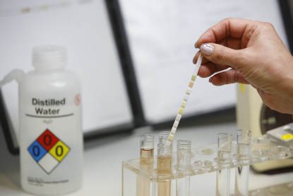
Preeklampsija
Multisistemski poremećaj koji karakteriše hipertenzija, proteinurija i moguća pojava edema.
Javlja se nakon 20. nedelje trudnoće
1Brown, M.A., et al., (2001). Hypertens Pregnancy; 20(1): ix–xiv; 2 Grill, S., et al. (2009). Reprod Biol Endocrinol 7,70
Notes:
Chronic hypertension (chrHTN): Presence or history of hypertension preconception or in the first half of pregnancy. Considered “essential” if there is no underlying cause or “secondary” if associated with definitive etiology
Gestational hypertension (GH): De novo hypertension alone, appearing after gestational week 20.
Preeclampsia superimposed on chronic hypertension: Development of new signs and/or symptoms associated with preeclampsia after gestational week 20, as above, in a woman with chronic hypertension.
Reference:
Brown, M.A., et al., (2001). Hypertens Pregnancy; 20(1): ix–xiv

Slide 89
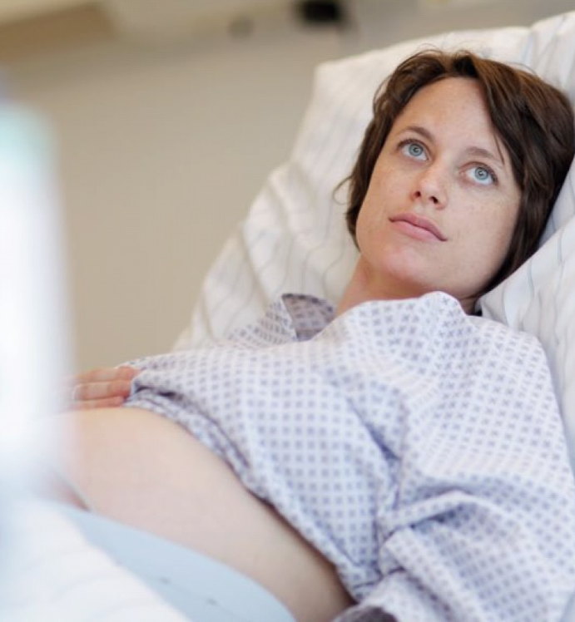
Preeklampsija
Problematika preeklampsije je izazovna s više aspekata:
  Pored prijevremenog poroda ne postoji efikasna terapijska opcija¹
  Neophodnost sigurnog testa za procjenu ozbiljnosti i prognozu poremećaja¹, kao i za predikciju komplikacija vezanih za PE²
  Neophodnost balansiranja između rizika za majku i plod³, koji mogu biti neusklađeni
  Potreba za sigurnom identifikacijom trudnica sa visokim rizikom za razvoj preeklampsije koje bi se dalje pratile kroz perinatološke odjele/klinike⁴
  Verlohren S et al. Clin Sci 2012;122(2):43-5 2. Rana S et al. Circulation 2012;125(7):911-9 3. Uzan J et al. Vasc Health Risk Manag 2011;7:467-74 4. Verlohren S et al. Am J Obstet Gynecol 2012;206:58.e1-8

Slide 90
Preeklampsija
Vodeći uzrok perinatalnog morbiditeta i mortaliteta
Prevalencija u svijetu je od 3-8% ³
Vodeći uzrok perinatalnog morbiditeta i mortaliteta
PE/eklampsija uzrokuje oko 14% do 18% maternalnog mortaliteta²
PE/eklampsija uzrokuje 40% perinatalnog morbiditeta
Stopa maternale smrtnosti (direktni uzrok)
UK (2006-2008)⁴
95% CI (interval povjerenja)
1 Brown, M.A., et al. (2001). Hypertens Pregnancy 20(1), IX-XIV; 2 Verlohren, S., et al. (2010). Am J Obstet Gynecol 202 (161), e1-11;
3 Dolea, G.B.P. (2000). WHO. http://www.who.int/healthinfo/statistics/bod_hypertensivedisordersofpregnancy.pdf; 4 Cantwell, R., et al. (2011). BJOG 118 (suppl 1), 1-203

Slide 91
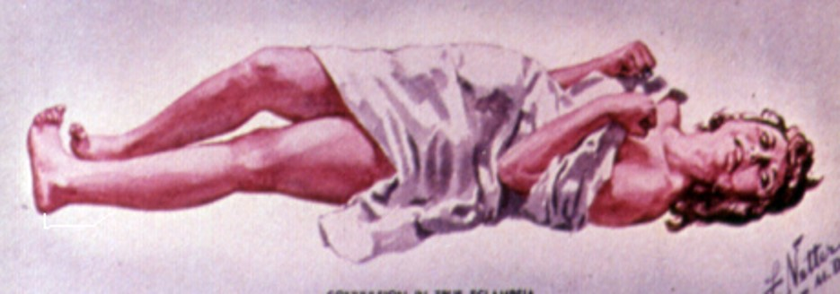
Preeklampsija
^{Klasifikacija prema gestaciji}
Kalsifikacija prema težini simptoma
Rana – prije 34. nedelje gestacije
Kasna – nakon 34. nedelje gestacije
Umjereni oblik
Teški oblik
Eclampsia
1 Grill, S., et al. (2009). Reprod Biol Endocrinol 7,70; 2 ACOG Task Force on Hypertension in Pregnancy (2013). Obst & Gynecol 122,1122-1131;; 3 Uzan, J., et al. (2011). Vasc Health Risk Manag 7,467-74; 4 Dolea, G.B.P. (2000). WHO. http://www.who.int/healthinfo/statistics/bod_hypertensivedisordersofpregnancy.pdf
Notes:
delete text in red

Slide 92
Preeklampsija
Umjereni oblik uključuje povišeni krvni pritisak (veći od 140/90) izmjeren u dva uzastopna mjerenja kroz najmanje 4-6 sati s proteinurijom (0,3 g/dU) bez vidljivih oštećenja ciljnih organa.
Teški oblik karakteriše povišen krvni pritisak (veći od 160/110) , proteinurija (više od 5g/dU), oligurija, neurolški simptomi, poremećaj jetrene i bubrežne funkcije i HELLP sindrom (hemoliza, povišeni jetreni enzimi, trombocitopenija)
Magee LA, Yong PJ , Expectant management of severe preeclampsia remote from term a structured szstematic review..Hypertens Pregnancy,2009;28(3);312

Slide 93
Preeklampsija
Faktori rizika za razvoj PE su:
- hronična hipertenzija
- vaskularne bolesti
- dijabetes
- bolesti bubrega
- adipozitet
- određene autoimune bolesti
PE se češće javlja kod prvorotki, u blizanačkoj trudnoći, kod trudnica sa pozitivnom anamnezom PE u prethodnoj trudnoći
Davison JM, Homuth V, Jeyabalan A et al.New aspects in the pathophysiology of preeclamsia..Journal of the American Society of Nephoology.2004;15(9):2440-2448.
Notes:
Figure shows currently investigated mechanisms that may result in preeclampsia and its complications, eclampsia and the HELLP syndrome.
Red arrow shows that sFlt-1/PlGF ratio is increased in women diagnosed with preeclampsia.
Black arrows show that PlGF is decreased and sFlt-1 is increased is increased in women diagnosed with preeclampsia.
Verlohren, S., et al. (2012). Clinical Sci 122, 43-52.
Ischaemia of the placenta […] releases factors into the maternal circulation that are capable of inducing the clinical manifestations of the disease (Chaiworapongsa et al. (2014). Nat Rev Nephrol 10, 466–480)

Slide 94
Preeklampsija
Uprkos brojnim istraživanjima etiologija PE još uvijek nije razjašnjena
Faktori koji se trenutno smatraju najvažnijim u mehanizmu nastanka PE su slijedeći:
- netolerancija imunološkog sistema majke prema antigenu
- nenormalna placentacija
- kardiovaskularne i upalne promjene
- genetski
- nutritivni faktori sredine
Lindheimer MD, Robert JM, and Cunningham FG.Chesleys hypertenive disorders in pregnancy.3rd ed.Amsterdam Elsevier Inc;2009.

Slide 95
Preeklampsija
Tokom normalne placentacije, ćelije citotrofoblasta prodiru u lumen spiralnih arteriola majke uzrokujući fiziološko pregrađivanje arteriola u žile većeg volumena i smanjenog otpora kako bi se osigurala normalna uteroplacentarna cirkulacija
Nedovoljna invazija citotrofoblasta u lumen spiralnih arteriola majke, izostalo fiziološko pregrađivanje krvnih sudova koje uzrokuje smanjenu perfuziju i nastanak povišenog otpora, smatra se glavnim uzrokom hipertenzije i nastanka PE
Zbog smanjene perfuzije dolazi do hipoksije posteljice i oksidativnog stresa što dovodi do sistemskog upalnog odgovora i endotelne disfunkcije te pojave kliničkih simptoma koji su vidljivi tek iza drugog tromjesečja trudnoće

Slide 96
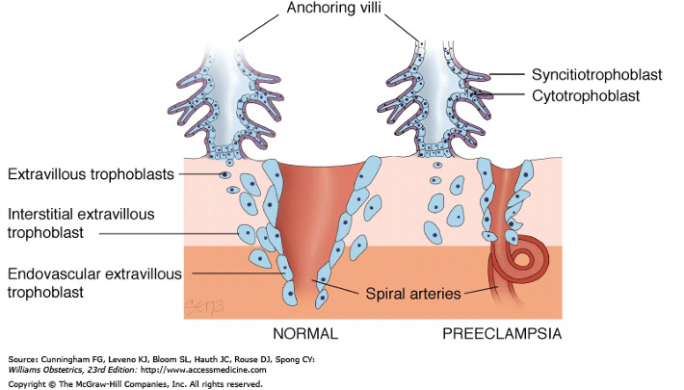
Preeklampsija

Slide 97

Patofiziologija preeklampsije
Asimptomatski stadijum
Genetski faktori
Imunološki faktori
Faktori okoline - životne navike
Placentarna mal-implantacija I disfunkcija
Stadijum I:
1. i 2. trimestar
Stadijum II:
3. trimestar
Simptomatski stadijum
Izmjenjena placentarna funkcija
Intra-uterino
zaostajanje u razvoju
sFlt-1/PlGF
PIGF
sFlt-1
Klinički poremećaji nastaju zbog sistemske disfunkcije endotelnih ćelija i pretjeranog upalnog odgovora¹
Maternali Sindrom
Hipertenzija
Proteinurija
Eklampsija
HELLP
PlGF: Placental growth factor, sFlt-1: Soluble fms-like tyrosine kinase-1
Figure adapted from Verlohren, S., et al. (2012). Clinical Sci 122, 43-52
1 Grill, S., et al. (2009). Reprod Biol Endocrinol 7, 70; 2 Chaiworapongsa, T., et al. Nat Rev Nephrol 2014;[Epub ahead of print]
Notes:
Figure shows currently investigated mechanisms that may result in preeclampsia and its complications, eclampsia and the HELLP syndrome.
Red arrow shows that sFlt-1/PlGF ratio is increased in women diagnosed with preeclampsia.
Black arrows show that PlGF is decreased and sFlt-1 is increased is increased in women diagnosed with preeclampsia.
Verlohren, S., et al. (2012). Clinical Sci 122, 43-52.
Ischaemia of the placenta […] releases factors into the maternal circulation that are capable of inducing the clinical manifestations of the disease (Chaiworapongsa et al. (2014). Nat Rev Nephrol 10, 466–480)

Slide 98
Prevencija preeklampsije, iskustva
Prevencija preeklampsije niskom dozom Aspirina (60-80mg/dan počevši u kasnom prvom tromjesečju) trebala bi se sprovesti kao primarna prevencija:
- kod žena sa anamnezom ranog početka PE i porodom prije 34. nedelje
- žena sa anamnezom PE u višeplodnim trudnoćama
- ostalih visoko rizičnih pacijentica (dijabetes, hipertenzija)
Upotreba doplera uterinih arterija između 11. i 13. nedelje pozakazala se takođe značajnom u detekciji rane PE u 59% slučajeva, a kasne u 40% slučajeva.

Slide 99
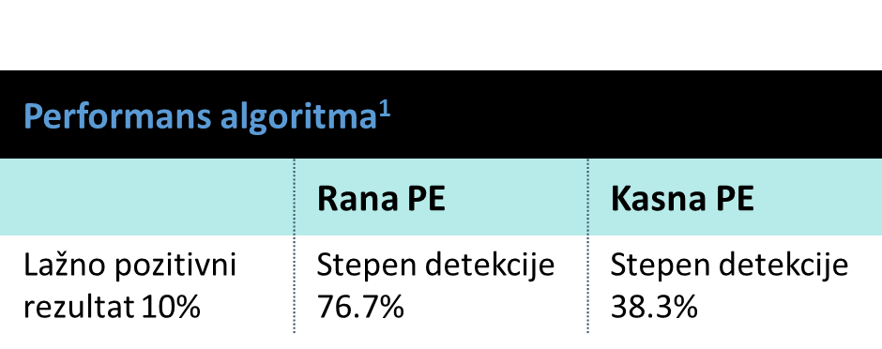
Prevencija preeklampsije;
Skrining u prvom tromjesečju trudnoće
( od 10-14 nedjelje gestacije )
Predstavlja procjenu rizika za razvoj preeklampsije kombinacijom parametara predstavljenih u algoritmu kalkulatora Fondacija fetalne medicine : (the Fetal Medicine Foundation ) :
Faktori koji se odnose na trudnicu:
  starosna dob
  porodična anamneza
  da li je majka trudnice imala preeklampsiju
  tjelesna visina i težina,
  pušenje,
  da li pacijentica boluje od DM tip I ili tip II
  Antifosfolipidni sindrom i drugi faktori.
Srednji arterijski pritisak ( MAP )
Uterini pulzatilni indeks ( PI, hemodinamski pokazatelj ultrazvučnog Dopplera )
Serumski marker: PlGF ili PAPP-A, kad PlGF nije dostupan.
Skrining prvog tromjesečja nije alternativa određivanju odnosa sFlt-1/ PlGF u drugom i trećem tromjesečju trudnoće,
ali je početni korak za identifikaciju visoko rizičnih trudnica, koje treba kontrolisati.
1. Rolnik DL, et al. Ultrasound Obstet Gynecol. 2017 Jul 25. doi: 10.1002/uog.18816

Slide 100

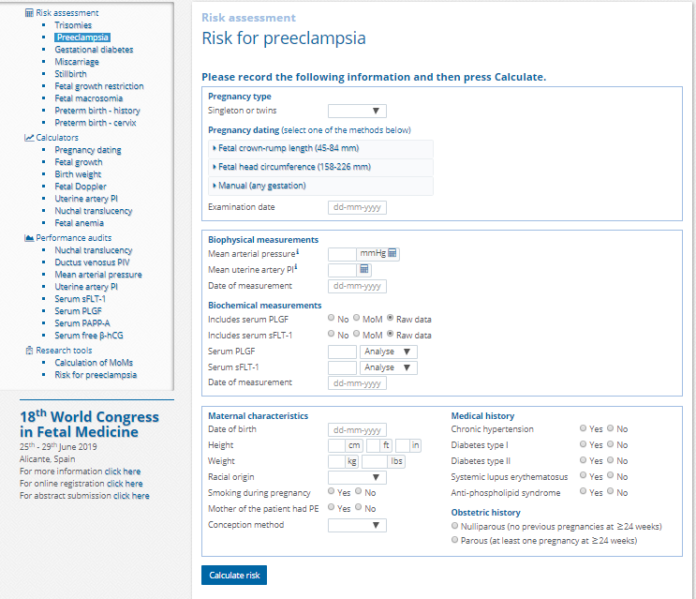
https://fetalmedicine.org/research/assess/preeclampsia*
Unosom traženih parametara između 12-14 gestacione nedelje u kalkulator s link-a iz naslova dobija se procjena rizika za razvoja preeklamspije.
Na osnovu dobijene procjene se uključuje terapija niskodoznim Aspirinom, te određuje učestalost kontrola trudnice.
*Link na kom se nalazi tablica za izračun rizika za razvoj PE u I trimestru

Slide 101
ASPRE studija
Velika ASPRE studija dokazala je da rana primjena aspirina ( 11.do 13.nedelje gestacije) kod trudnica sa visokim rizikom za nastanak PE (pozitivni faktori rizika, biohemijski markeri, i Doppler uterine arterije) značajno smanjuje rizik za rani nastanak bolesti
ASPRE (ASpirin for evidence-based PREeclampsia prevention)⁵
Multicentrična, dvostruko slijepa, placebo-kontrolisana studija (n = 1176)
Visok rizik za ranu PE, preterm preeclampsia
Aspirin (150 mg/dan) od 11-14 do 36 nedelje gestacije.
Rezultati
Grupa koje je primala Aspirin: 13 učesnica (1.6%) s ranom PE
Grupa koja je primala placebo: 35 (4.3%) s ranom PE
Zaključak Terapija niskim dozama Aspirina kod žena s visokim rizikom za razvoj rane preeklampsije rezultira nižom incidencom ove dijagnoze
1 Poon, L.C., and Nicolaides, K.H. (2014). Prenatal Diagnosis 34, 618-627; 2. Scazzocchio, E., et al. (2013). Am J Obstet Gynecol 208, 203.e1-10. 3 Akolekar, R., et al. (2013). Fetal Diagn Ther 33, 8-15; 4 Hagmann, H., et al. (2012). Clin Chem 58(5), 837-845 4 Rolnik DL, et al. (2017) Ultrasound Obstet Gynecol. 50(4):492-495 5 Rolnik et al. (2017) N Engl J Med. 17;377(7):613-622

Slide 102
Preeklampsija
Preporuke (ACOG) za završetak trudnoće trudnice sa hipertezivnim poremećajem
Gestacijska hipertenzija ili PE bez teških karakteristika : 37. nedelja
PE sa teškim karakteristikama do 34. nedelje
Hronična hipertenzija: ne prije 38. nedelje
Hronična hipertenzija sa superponiranom preeklampsijom 34 ili 37 nedelja zavisno od prisutnih teških simptoma
Sve navedeno uslovljava klinički status trudnice i fetusa. Ukoliko se razvije teški zastoj ili oligoamnion, porod može biti preporučen bez obzira na gestaciju, temeljeći se na procjeni stanja ploda te majčine stabilnosti.

Slide 103
Preeklampsija
Brojne su studije pokušale ustanoviti dijagnostičku prediktivnu vrijednost niza biohemijskih markera koji su uključeni u sam proces nastanka PE
Tu su uključeni markeri metaboličkih statusa, oksidativnog stresa, te posteljični i upalni markeri
Posteljični markeri pokazali su potencijalnu kliničku korist u predviđanju razvoja bolesti obzirom da se promjene u koncentracijama pojavljuju u ranoj trudnoći prije pojave kliničkih simptoma

Slide 104
Ispitivani biohemijski pokazatelji trudnoće u cilju predikcije preeklampsije i drugih komplikacija poremećene placentacije
ADAM 12
( disintegrin metaloproteaza 12 )
L-Arginin
Aktivin A
L-Homoarginin
Adiponektin
Leptin
Adrenomedulin
Magnezijum
Alfafetoprotein (AFP)
Matrix metaloproteinaza - 9
Alfa-1-mikroglobulin
Mikroalbuminurija
Angiopoetin 2
Mikrotransferinurija
Antifosfolipidna antitela
N-acetil-beta-glukozaminidaza
Antitrombin III
Atrialni natriuretički peptid
Neurokinin B
Neuropeptid Y
Beta2-mikroglobulin
Neutrofični lipokalin
C-reaktivni protein (CRP)
P-Selektin
Kalcijum
Pentraksin 3
Ćelijski adhezioni molekul
Placentni faktor rasta ( PIGF )
Cirkulišući trophoblast
Placentni protein 13
Kortikotropni rilizing hormone
PAI-2
Citokini
Aktivatori trombocita
ADMA ( dimetilarginin )
Trombociti
Endotelin
PAPP-A
Estriol
Prostaciklin
Fetalna DNK
Fetalna RNK
Rezistin
Serummski lipidi
Fetalni hemoglobin
s-Endoglin
Fibronektin
sFlt-1
(s- fms like- tirozin kinaza )
Genetski markeri
Tromboksan
Haptoglobin
Tiroidna funkcija
Hematokrit
Proteini ukupni
Homocistein
Transferin
HCG
TNF receptor-1
Placentni hormon rasta
Mokraćna kiselina
Inhibin A
Kalciurija/kreatinurija
Kalikreinurija
ILGF
ILGF BP
VEGF
Insulinska rezistencija
Visfatin
Izoprostani
Vitamin D
L.C. Poon i Kypros H. Nicolaides., 2014

Slide 105
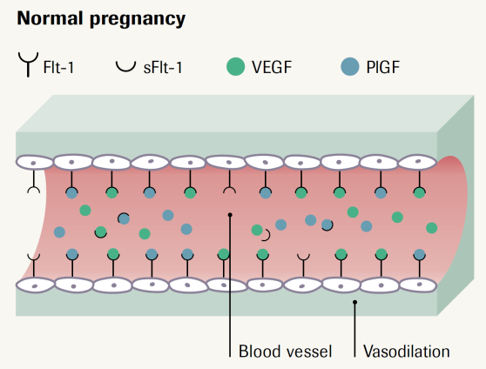
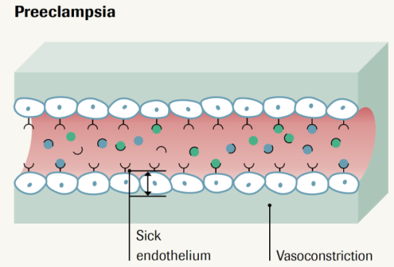
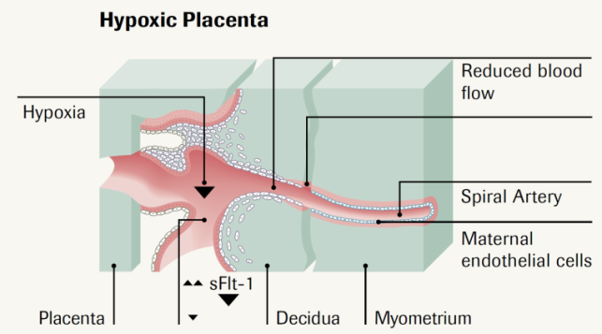
Biomarkeri u dijagnozi preeklampsije poboljšanje dijagnostičkih mogućnosti
Normalna trudnoća
PE
Hipoksična placenta
Flt-1
sFlt-1
VEGF
PlGF
Redukovan protok krvi
Hipoksija
Spiralna arterija
Majčine endotelne ćelije
Oštećen endotel
sFlt-1
Krvni sudovi
Vazodilatacija
Vazokonstrikcija
Placenta
PlGF
Deciduum
Miometrium
  Angiogeni faktor rasta placente ( placental growth factor; PlGF ) i anti-angiogeni faktor rastvorljiva fms-slična tirozin kinaza-1 (soluble fms-like tyrosine kinase-1; sFlt-1) su biomarkeri usko vezani za placentarnu disfunkciju.^{1,2}
Lam C et al. Hypertension Res 2005;46:1077-85
Kita N and Mitsushita J. Curr Med Chem 2008;15:711-5

Slide 106
Razvoj PE, uloga sFlt-a i PlGF
Angiogeneza ili razvoj novih krvnih sudova od postojećih epitelnih ćelija,
je značajna za normalan razvoj placente i procesa placentacije jer utiče na trofoblastnu proliferaciju.
U etiologiji preeklampsije glavnu ulogu ima rastvorljiva forma receptora tipa 1 za vaskularni endotelijalni faktor rasta (soluble fms-like tyrosin kinase 1) nazvan sFlt-1. To je anti-angiogeni protein sintetisan u velikoj mjeri u posteljici. sFlt-1 ulazi u majčinu cirkulaciju i veže se za PlGF (proangiogeni protein) i na taj način inhibira angiogenezu i arteriolarnu vazodilataciju i pravi kompletni, sistemski endotelijalni poremećaj, dovodi do povećanja krvnog pritiska i permeabilnosti glomerula za albumine.
Posteljični biohemijski markeri su pokazali potencijalnu kliničku korisnost u predviđanju razvoja bolesti, s obzirom da se promjene u koncentracijama pojavljuju u ranoj trudnoći prije pojave kliničkih simptoma te se odstranjivanjem posteljice njihove koncentracije smanjuju ispod mjernog područja analitičkog sistema.
Tokom normalne trudnoće, fiziološke koncentracije proangiogenih molekula: VEGF, PIGF, TGF-β1 i TGF-β2 osiguravaju normalnu vaskularnu homeostazu. Višak cirkulišućih anti-angiogenih molekula (sENG, sFlt-1) vezanjem VEGF, PIGF, TGF-β1 i TGF-β2 inhibiraju njihovo djelovanje uzrokujući endotelnu disfunkciju.
Do sada su ispitivani brojni biohemijski pokazatelji trudnoće u cilju predikcije preeklampsije.
Neki su istraživani pojedinačno ili u kombinaciji kao prediktori ili detektori razvoja preeklampsije

Slide 107
Biohemijski marker preeklampsije
PlGF- posteljični faktor rasta ( human placental growth factor )
proangiogeni faktor
  - glikozilirani dimerni glikoprotein koji izlučuju trofoblastne ćelije i deo je porodice angiogenih vaskularnih endotelnih faktora rasta ( VEGF ).
  Veže se za VEGF receptor 1 (VEGFR-1), za koji se pokazalo da se tokom trudnoće povećava
  cirkulatorne vrijednosti PlGF i sFlt-1 mogu razlikovati normalnu trudnoću od PE i prije nego što se pojave simptomi bolesti
PlGF ima snižen nivo kod preeklampsije (znak je patološke angiogeneze )
  može se izmjeriti i kod žena koje nisu trudne
  PlGF se takođe može detektovati kod pacijenata sa kardiovaskularnim bolestima kao indikator
  mikro- i makrovaskularne ateroskleroze (nezavisan prediktor kardiovaskularnog morbiditeta
  i mortaliteta kod pacijenata sa dijabetesom tip 1 i tip 2)
Metoda određivanja: ECLIA, elektrohemiluminescentno imuno određivanja
( Cobas e411 system, Roche Diagnostics, Germany )
Uzorak: serum ( stabilan 48h na 2-8°C, ili zalediti na -20 ±5 °C ili niže na 6 mjeseci, ako se odmah neće mjeriti PlGF )
Mjerni opseg: 3- 10 000 pg/mL ( ne razređuje se)

Slide 108
Biohemijski marker preeklampsije
sFlt-1 – topivi receptor fms-slična tirozin kinaza-1 ( Soluble fms-like tyrosine kinase-1 )
anti-angiogeni faktor
Naziva se još i sVEGFR-1, topivi receptor tip 1 za vaskularni endotelijalni faktor rasta
(soluble vascular endothelial growth factor receptor type 1).
VEGFR-1 je transmembranski receptor proangiogenih faktora VEGF i PlGF
sFlt-1 je topivi receptor VEGFR-1 koji u cirkulaciji neutrališe VEGF i PlGF proangiogene faktore (sFlt-1 je cirkulišući antagonista PlGF ).
sFlt-1 ima povišen nivo kod preeklampsije
Vrijednost anti-angiogenog faktora sFlt-1 ostaje stabilna tokom rane i srednje faze gestacije. Povećava se neprekidno do termina porođaja.
Metoda određivanja: ECLIA, elektrohemiluminescentno imuno određivanje ( Cobas e411 system, Roche Diagnostics, Germany )
Uzorak: serum ( stabilan 48h na 2-8°C, ili zalediti na -20 ±5 °C ili niže na 6 mjeseci, ako se odmah neće određivati sFlt-1 )
Mjerni opseg: 10- 85 000 pg/mL ( ne razređuje se)
U svrhu dijagnostike, rezultate treba uvijek interpretirati zajedno sa pacijentovom istorijom bolesti, kliničkim pregledom i drugim nalazima.
Izračunavanje odnosa sFlt-1/ PlGF je bolji pokazatelj preeklampsije nego mjerenje ovih markera pojedinačno .

Slide 109
Disbalans koncentracija biohemijskih markera preeklampsije sFlt-1 i PlGF
Promjena u koncetracijama sFlt-1 i PlGF je prisutna prije pojave kliničkih simptoma preeklampsije
sFlt-1 koncetracija se povećava
~ 5 nedelja prije početka PE
PlGF koncetracija tokom trudnoće se povećava, a smanjuje kako trudnoća napreduje terminu
značajno smanjenje 5 nedelja prije početka PE
5000
p < 0.001
1,100
p = 0.04
p < 0.001
1,000
4000
900
p = 0.008
800
3000
p < 0.001
700
Srednja koncentracija sFlt-1 (pg/mL)
600
Srednja koncentracija PlGF (pg/mL)
500
p = 0.003
p = 0.03
2000
400
Kontrole
300
p = 0.02
p = 0.002
1000
200
p = 0.01
Žene s kliničkom PE
100
p = 0.01
p < 0.001
p < 0.001
p = 0.01
0
Žene koje su kasnije razvile PE
0
8-12
13-16
17-20
21-24
25-28
29-32
33-36
37-41
8-12
13-16
17-20
21-24
25-28
29-32
33-36
37-41
Gestaciona dob (nedelje)
Gestaciona dob (nedelje)
Žene koje su razvile PE > 5 nedelja kasnije
sFlt-1
PlGF
sFlt-1/PlGF odnos
Subklinička faza
Proteinurija
Hipertenzija
2–5 nedelja
Levine, RJ., et al. (2004). N Engl J Med 350, 672-83

Slide 110
Skrining i testiranje na preeklampsiju
U toku cijele trudnoće
1. trimestar (1 – 12. nedelja)
2. trimestar
(13 – 27. nedelja)
3. trimestar (28. nedelja – rođenje)
Gestaciona nedelja
Standardni pristup
11 – 14 nedelja
20 - 24 nedelja
30 - 34 nedelja
PE testiranje
11 – 16 nedelja
20 nedelja - rođenje
Upotreba eseja angiogenih faktora
    PlGF
    Skrining na PE Evaluacija rizika za razvoj rane PE u 1. trimestru
    sFlt-1/PlGF odnos
    Predikcija razvoja PE (rane ili kasne) u “rizičnoj-PE” grupi
      Dijagnoza (uključujući diferencijalnu dijagnozu), u kombinaciji s Doppler ultrasonografijom)
        Predikcija ozbiljnosti i razvoja neželjenih događaja*
* Not included in the Elecsys® PlGF, sFlt-1 Package insert 2017-06, V 1.0 English

Slide 111
Odnos Elecsys® sFlt-1/PlGF
CE/IVD odobreno za predikciju i dijagnozu s validiranim „cut-off-ovima”¹
Preporučene cut-off vrijednosti odnosa Elecsys sFlt-1/PlGF^{1–3}
Dijagnoza PE | 20–33 nedelja + 6 dana | Rule-out | 33
 |  | Rule-in | 85
 | ≥34 nedelje | Rule-out | 33
 |  | Rule-in | 110
Kratkoročna predikcija PE (24–36 nedelje + 6 dana) |  | Rule-out | ≤38
 |  | Rule-in | >38
Navedene vrijednosti su validirane samo za Elecsys® eseje i ne mogu se prenijeti na odnose drugih testova
CE/IVD, Conformité Européene In Vitro Diagnostic; PE, preeklampsija; PlGF, faktor rasta placente; sFlt-1, rastvorljiva fms-slična tirozin kinaza-1
1. Stepan H, et al. 2015. Ultrasound Obstet Gynecol 45, 241–246; 2. Zeisler H, et al. 2016. N Engl J Med 374, 13–22;
3. NICE diagnostics guidance. May 2016. Dostupno na: https://www.nice.org.uk/guidance/dg23

Slide 112
Odnos Elecsys® sFlt-1/PlGF
Pokazuje visoku specifičnost i senzitivnost^{1–3}
PRediction of Short-Term Outcome in preGNant wOmen with Suspected preeclampsIa Study (PROGNOSIS)³
38
sFlt-1/PlGF odnos ≤38
38
sFlt-1/PlGF odnos >38
sFlt-1/PlGF odnos >38
isključenje
PE u toku 1 nedelje
razvoj
PE u iduće 4 nedelje
NPV=
PPV=
99.3%
36.7%
Senzitivnost=80.0%
Specifičnost=78.3%
Senzitivnost=66.2.0%
Specificičnost=83.1%
NPV, negativna prediktivna vrijednost; PPV, pozitivna prediktivna vrijednost; PE, preeklampsija; PlGF, faktor rasta placente; sFlt-1, rastvorljiva fms-slična tirozin kinaza-1
1. Levine RJ, et al. 2004. N Engl J Med 350, 672–683; 2. Verlohren S, et al. 2014. Hypertension 63, 346–352; 3. Zeisler H, et al. 2016. N Engl J Med 374, 13–22.
Notes:
The sensitivity and specificity or positive predictive value (PPV) and negative predictive value (NPV) of diagnostic tests depend on the ‘target condition’. In this case, there are two different target conditions: 1) Ruling out the occurrence of PE within 1 week and 2) Ruling in the occurrence of PE within 4 weeks (see below for the definitions of sensitivity/specificity and PPV/NPV)
Definitions of diagnostic accuracy¹
Sensitivity and specificity
Sensitivity: the proportion of subjects with the target condition in whom the test is positive
Specificity: the proportion of subjects without the target condition in whom the test is negative
Positive and negative predictive value
Positive predictive value (PPV): the proportion of test positive patients who have the target condition
Negative predictive value (NPV): the proportion of test negative patients who do not have the target condition
Prediction of Short-Term Outcome in Pregnant Women with Suspected Preeclampsia Study (PROGNOSIS)²:
Multicenter, prospective, non-interventional study
Conducted across 14 countries, in pregnant women with suspected preeclampsia
Designed to investigate the value of using the sFlt-1/PlGF ratio for the short-term prediction of the absence of preeclampsia within 1 week or the presence of preeclampsia within 4 weeks
A ratio cut-off of 38 was derived in a development cohort of 500 pregnant women (≥18 years of age, 24 weeks–36 weeks + 6 days gestational age) with suspicion of preeclampsia
This ratio was subsequently validated in an additional cohort of 550 pregnant women
U.S. Food & Drug Administration. Statistical Guidance on Reporting Results from Studies Evaluating Diagnostic Tests. Available at: https://www.fda.gov/RegulatoryInformation/Guidances/ucm071148.htm
Zeisler H, et al. 2016. N Engl J Med 374, 13–22.

Slide 113
Prediktivna vrijednost odnosa sFlt-1/PIGF za “roll-out” za PE, period od 4 nedelje
Vrijeme nakon prve posjete
1 nedelja
2 nedelja
3 nedelja
4 nedelja
Cut-off odnosa sFlt-1/PlGF ≤38 može isključiti PE na period do 4 nedelje (NPV [95% CI]):
99.3% (97.9–99.9)
97.9% (96.0–99.0)
95.7% (93.3–97.5)
94.3% (91.7–96.3)
Trudnice koje su razvile PE su imale veći porast odnosa sFlt-1/PlGF u odnosu na one bez PE:
Δ31.22 vs Δ1.45 (p<0.001)
Δ48.97 vs Δ2.39 (p<0.001)
Trudnice kod kojih je došlo do PE vezanih fetalnih neželjenih ishoda imaju veći porast sFlt-1/PlGF u odnosu na one kod kojih nije:
Δ21.22 vs Δ1.40 (p<0.001)
Δ34.95 vs Δ2.30 (p<0.001)
Retestiranje sFlt-1/PlGF na 2-3 nedelje može poboljšati stratifikaciju rizika /
“rul-in” u okviru 4 nedelje i poboljšati sigurnost u donošenju kliničke odluke
1. Zeisler H, et al. Ultrasound Obstet Gynecol 2018;
2. Zeisler H, et al. N Engl J Med 2016

Slide 114

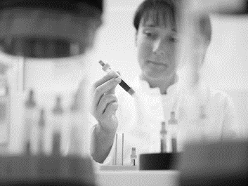
Odnos Elecsys® imunoeseja sFlt-1/PlGF
Uloga u donošenju kliničkih odluka vezanih za preeklampsiju
The PreOS study
Multicentrična, prospektivna, ne-intervencijska studija koja je ispitivala uticaj sFlt-1/PlGF odnosa na kliničku odluku kod trudnica sa sumnjom na PE
Odluka može biti revidirana ili potvrđena nakon informacije o vrijednosti odnosa sFlt-1/PlGF:
sFlt-1/PlGF odnos vodi do korekcije kliničke odluke vezane za hospitalizaciju kod 16.9% trudnica, što je značajan udio pacijentica sa znakovima i simptomima PE
11%
Kod 13 majki, revidirana odluka je bila
“ne hospitalizirati”
Klinička odluka 1 bez određivanja sFlt-1/PlGF odnosa
118
žena
6%
Kod 7 majki, revidirana odluka je bila
“hospitalizacija”’
Klinička odluka 2 s određivanjem sFlt-1/PlGF odnosa
Kod 98 majki nije bilo promjene kliničke odluke vezane za hospitalizaciju
PE: Preeclampsia; PlGF: Placental growth factor; sFlt-1: Soluble fms-like tyrosine kinase-1
Klein et al. PLoS ONE 2016;11(5): e0156013

Slide 115
Implementacija sFlt-1/PlGF
Jasna prognostička slika, kako za komplikacije kod majke, tako i novorođenčeta^{1–7}
Predikcija komplikacija na osnovu odnosa sFlt-1/PlGF zajedno s kliničkim parametrima superiorna u odnosu na same kliničke parametre¹.
sFlt-1/PlGF
Klinički parametri*
sFlt-1/PlGF + klinički parametri*
AUC=
AUC=
AUC=
0.76
0.82
0.91
*Klinički parametri su bili rasa, hronična hipertenzija, istorija bubrežne bolesti, prvorotkinja vs. višerotkinja, istorija preeklampsije, godina majke, pušenje, gojaznost (BMI >30 kg/m²), pre-gestacioni dijabetes, klinička dijagnoza PE i gestaciona starost na pregledu
AUC, površina ispod krive; BMI, body mass index; PlGF, faktor rasta placente; sFlt-1, rastvorljiva fms-slična tirozin kinaza-1
1. Moore AG, et al. 2012. J Matern Fetal Neonatal Med 25, 2651–2657; 2. Rana S, et al. 2012. Circulation 125, 911–919; 3. Stepan H, et al. 2015. Ultrasound Obstet Gynecol 45, 241–246; 4. Vatish M, et al. 2016. Ultrasound Obstet Gynecol 48, 765–771; 5. Verlohren S, et al. 2012. Am J Obstet Gynecol 206, e1–8; 6. Zeisler H, et al. 2016. N Engl J Med 374, 13–22; 7. Zeisler H, et al. 2016. Obstet Gynecol 128, 261–269.

Slide 116
Implementacija odnosa Elecsys® sFlt-1/PlGF
Jasna koleracija sa preostalim vremenom do porođaja^{1–5}
Odnos sFlt-1/PlGF je prediktivan vezano za kraće trajanje trudnoće bez obzira da li se radi o trudnicama koje su razvile preeklampsiju ili ne
Prosječno vrijeme do porođaja⁵
2.9x veća vjerovatnoća
skorog porođaja
za žene s odnosom sFlt-1/PlGF >38⁵
17 dana
sFlt-1/PlGF odnos
51 dan
Dani
PlGF, faktor rasta placente; sFlt-1, rastvorljiva fms-slična tirozin kinaza-1
1. Moore AG, et al. 2012. J Matern Fetal Neonatal Med 25, 2651–2657; 2. Rana S, et al. 2012. Circulation 125, 911–919; 3. Stepan H, et al. 2015. Ultrasound Obstet Gynecol 45, 241–246; 4. Verlohren S, et al. 2012. Am J Obstet Gynecol 206, e1–8;5. Zeisler H, et al. 2016. Hypertension 128, 261–269.

Slide 117
Implementacija odnosa Elecsys® sFlt-1/PlGF u kliničkoj praksi, 2-3 trimestar
Konsenzus¹
Nizak odnos
sFlt-1/PlGF
sFlt-1/PlGF odnos ≤38
(bilo koja gestaciona starost)
Rule-out PE za najmanje 1 sedmicu
sFlt-1/PlGF odnos 38–85
(<34 nedelje)
Razmotriti ponovno mjerenje sFlt-1/PlGF testova za 1-2 nedelje
sFlt-1/PlGF odnos 38–110
(≥34 nedelje)
Sugeriše nadolazak placentalne dusfuncije
Razmotriti raniju ciljnu nedelju za indukciju porođaja
sFlt-1/PlGF odnos >85
(<34 nedelje)
PE ili placenta-vezani poremećaji visoko vjerovatni
Tretirati u skladu s lokalnim smjernicama
Ponovo mjeriti za 2–4 dana da bi se pratila promjena. Praćenje prema kliničkoj diskreciji*
sFlt-1/PlGF odnos >110
(≥34 nedelje)
sFlt-1/PlGF odnos >655
(<34 nedelja)
Visoko vezano za potrebu prijevremenog poroda u roku od 48 sati
Intenzivno praćenje i
(ako je <34 nedelje) uključenje kortikosteroida prenatalno
*frekvenca testiranja može biti prilagođena kliničkoj situaciji i dinamici promjena odnosa testova
sFlt-1/PlGF
Visok odnos
sFlt-1/PlGF
sFlt-1/PlGF odnos >201
(≥34 nedelja)
PE, preeklampsia; PlGF, faktor rasta placente; sFlt-1, solubilna fms-slična tirozine kinaza-1
1. Stepan H, et al. 2015. Ultrasound Obstet Gynecol 45, 241–246.

Slide 118
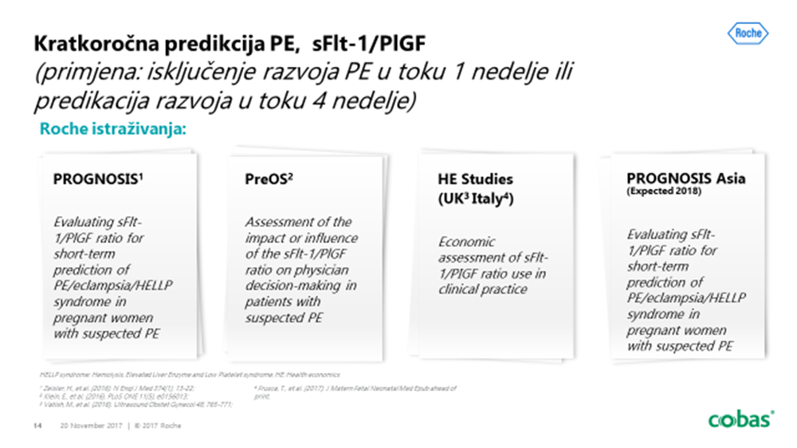
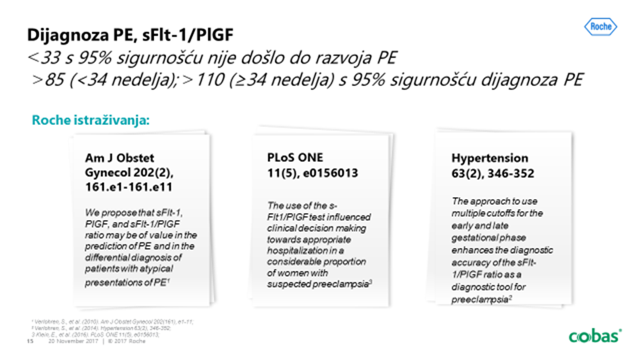
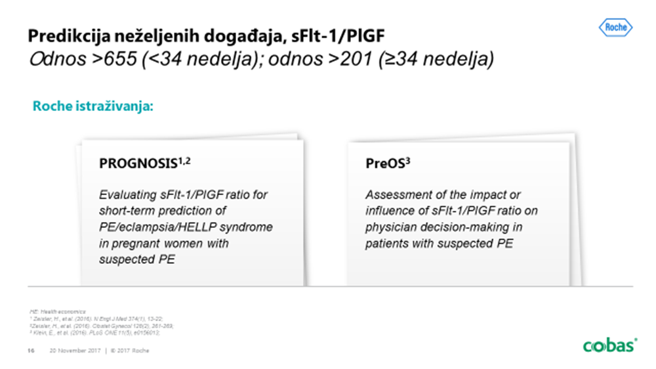
Medicina zasnovana na dokazima
Kliničke studije koje su pokazale klinički značaj odnosa sFlt-a/PlGF

Slide 119
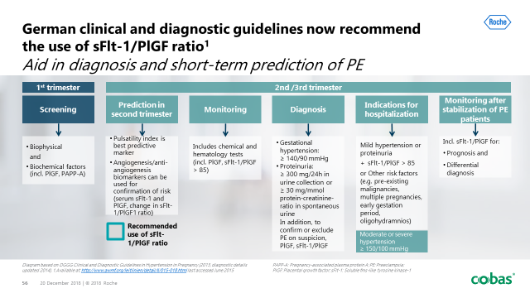
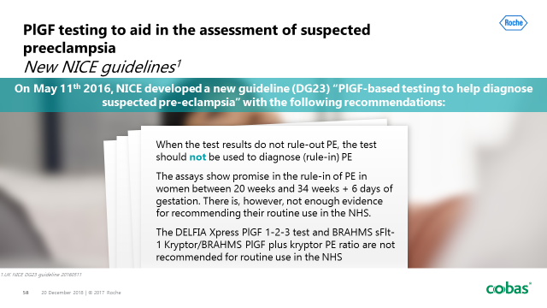
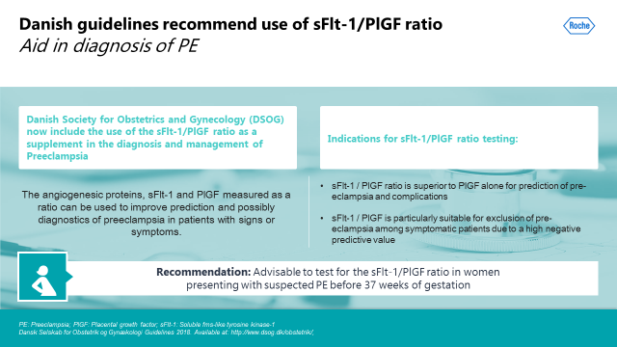
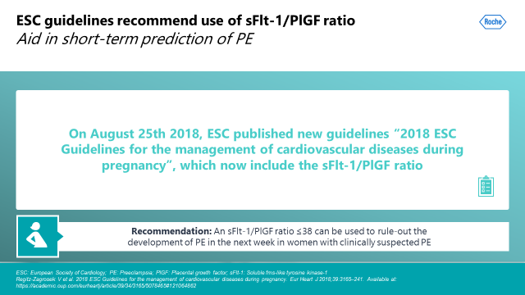
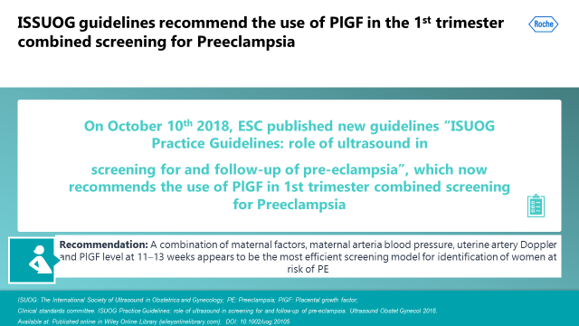
Smjernice
Odnos sFlt-1/PlGF je zastupljen u velikom broju značajnih kliničkih smjernica

Slide 120
Umjesto zaključka
Indikacija | Gestaciona nedelja | Vrijednosti PlGF Odnos sFlt-1/PlGF | Komentar
Skrining | 11-14 | *dio algoritma koji uključuje i ostale parametre (ne postoje egzaktne vrijednosti) | U kombinaciji s drugim faktorima, 10% lažno pozitivnih rezultata, profilaktička primjena Aspirina, ne isključuje testiranje u 2 i 3 trimestru
Predikcija razvoja Dijagnoza* | 20-34 | ˂38 | PE se neće razviti u 1 sedmici
 |  | 38-85 | PE će se razviti u roku od 4 sedmice
 |  | ˃85* | Dijagnoza PE
 | ˃34 | ˂38 | PE se neće razviti u 1 sedmici
 |  | 38-110 | PE će se razviti u roku od 4 sedmice
 |  | ˃110* | Dijagnoza PE
Predikcija neželjenog događaja uzrok. PE | ˃20 | ˂38
 |  | ˃655 | Porođaj u roku od 48 sati

Slide 121
Test
U nastavku se nalazi „link“ na test
Molimo Vas da klikom na link otvorite test i odgovorite na pitanja
Uz svako pitanje je navedeno da li je u pitanju jedan ili više tačnih/netačnih odgovora
Ovo je akreditovana edukacija i u slučaju da ste odgovorili na 80% pitanja tačno certifikat će Vam biti dostavljen putem mail-a ili na radno mjesto
Link na test: https://docs.google.com/forms/d/1sbbDkx9d5fFayGKc-u1_t9pNM264jnI0BIqCrgOIXpY/edit#settings

